Slide 1
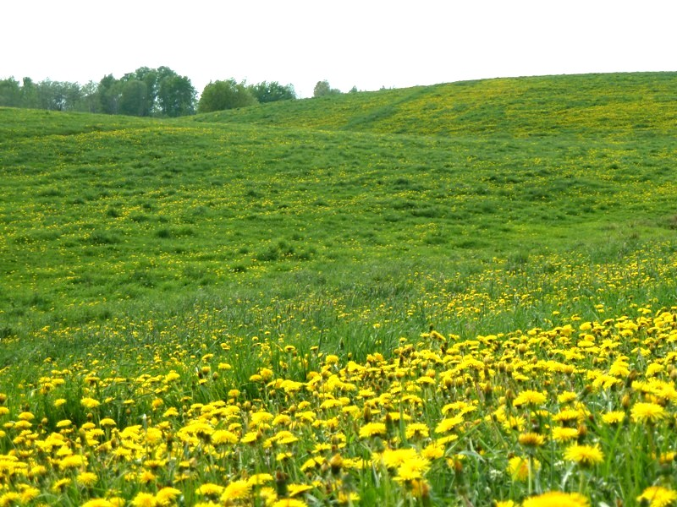
„WŚRÓD LASÓW, JEZIOR, ŁĄK I PÓL ZIEMI OLECKIEJ …”

Slide 2
Zadanie publiczne w zakresie turystyki w 2017 r., którego priorytetem jest popularyzacja turystyki aktywnej, poprzez systematyczne działania upowszechniające aktywność turystyczną wśród mieszkańców gminy Olecko
Termin realizacji: kwiecień – grudzień 2017 r.
Realizujący:
Stowarzyszenie ,,Nasze Pasje” w Olecku
Grupy stałe realizujące zadanie:
- Szkoła Podstawowa w Judzikach
(lider: mgr Andrzej Malinowski),
- Szkoła Podstawowa nr 2 im. Mikołaja Kopernika w Olecku
(lider: mgr Wojciech Jegliński),
- Szkoła Podstawowa im. Marszałka Józefa Piłsudskiego w Gąskach
(lider: mgr Wojciech Tatarczuk).

Slide 3
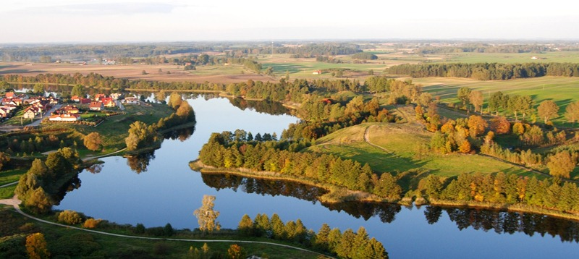
Cele realizacji zadania:
- poznanie walorów przyrodniczych Ziemi Oleckiej na przykładzie gminy Olecko;
- zachęcanie mieszkańców gminy Olecko, gości i turystów przybywających do Olecka
do aktywności turystycznej, poprzez odwiedzanie miejsc atrakcyjnych przyrodniczo
i krajobrazowo w gminie oraz ich upowszechnianie i popularyzację;
- rozwijanie zainteresowań regionem;
- prowadzenie zdrowego stylu życia, zagospodarowanie czasu wolnego;
- promocja i rozwój turystyki w gminie Olecko.

Slide 4
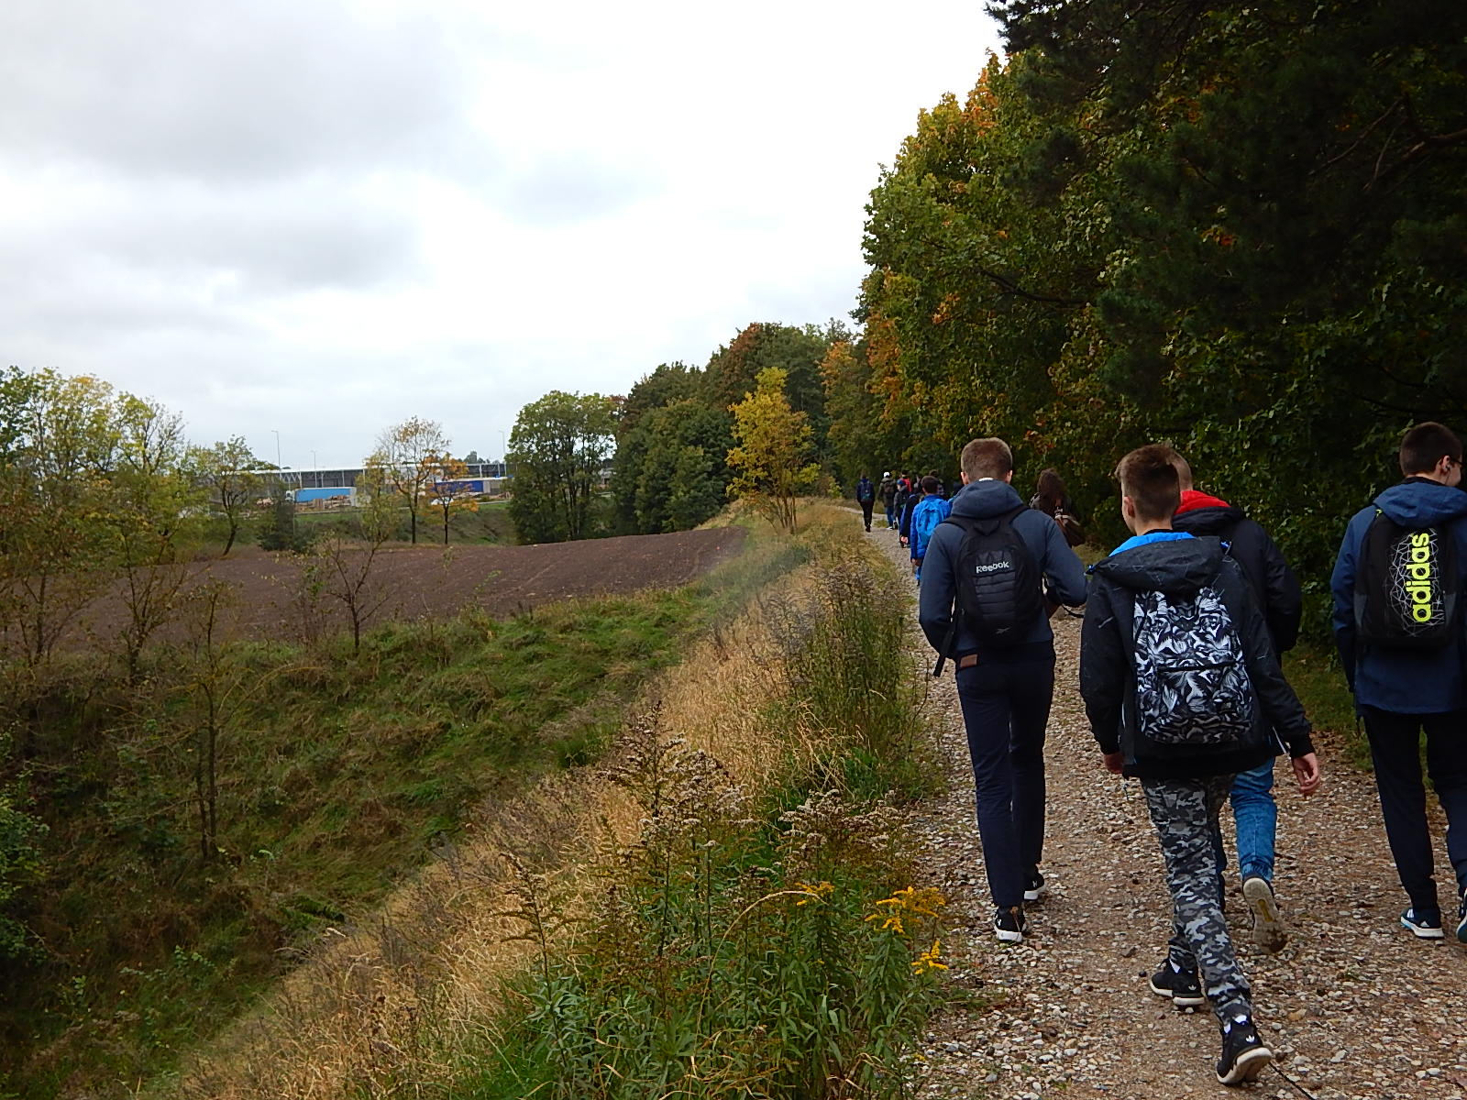
Formy realizacji zadania:
- wyprawy piesze,
- wyprawy rowerowe,
- wyprawy samochodowe,
- spacery,
- biwak.

Slide 5
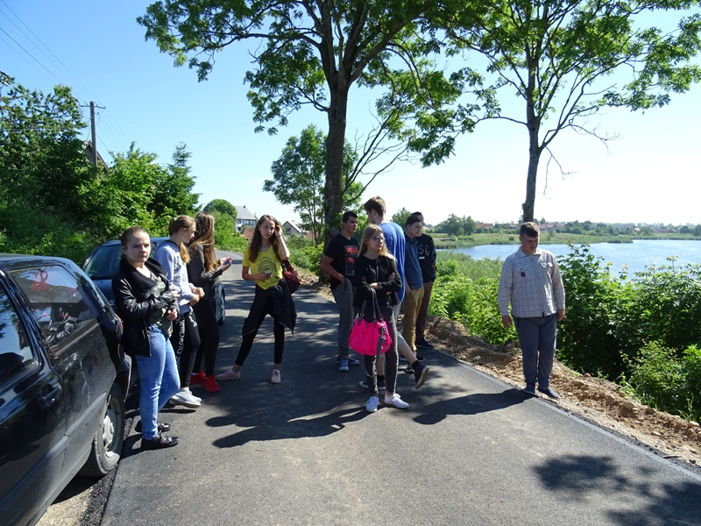
Zadanie realizowano w trzech grupach:
Grupa I (stała) – Uczniowie Szkoły Podstawowej w Judzikach /część północna gminy/
1. Piotr Augustynowicz
2. Karolina Górska
3. Sebastian Jarzębowicz
4. Kinga Konopko
5. Oliwia Kotowska
6. Kamila Łęgowska
7. Małgorzata Pawłowska
8. Sandra Romanowska
9. Kamila Sawicka
10. Sebastian Wierżyński
11. Andrzej Malinowski (lider)
12. Agnieszka Łaskowska (asystent lidera)
oraz osoby dołączające w trakcie realizacji zadania (od juniora do seniora)

Slide 6
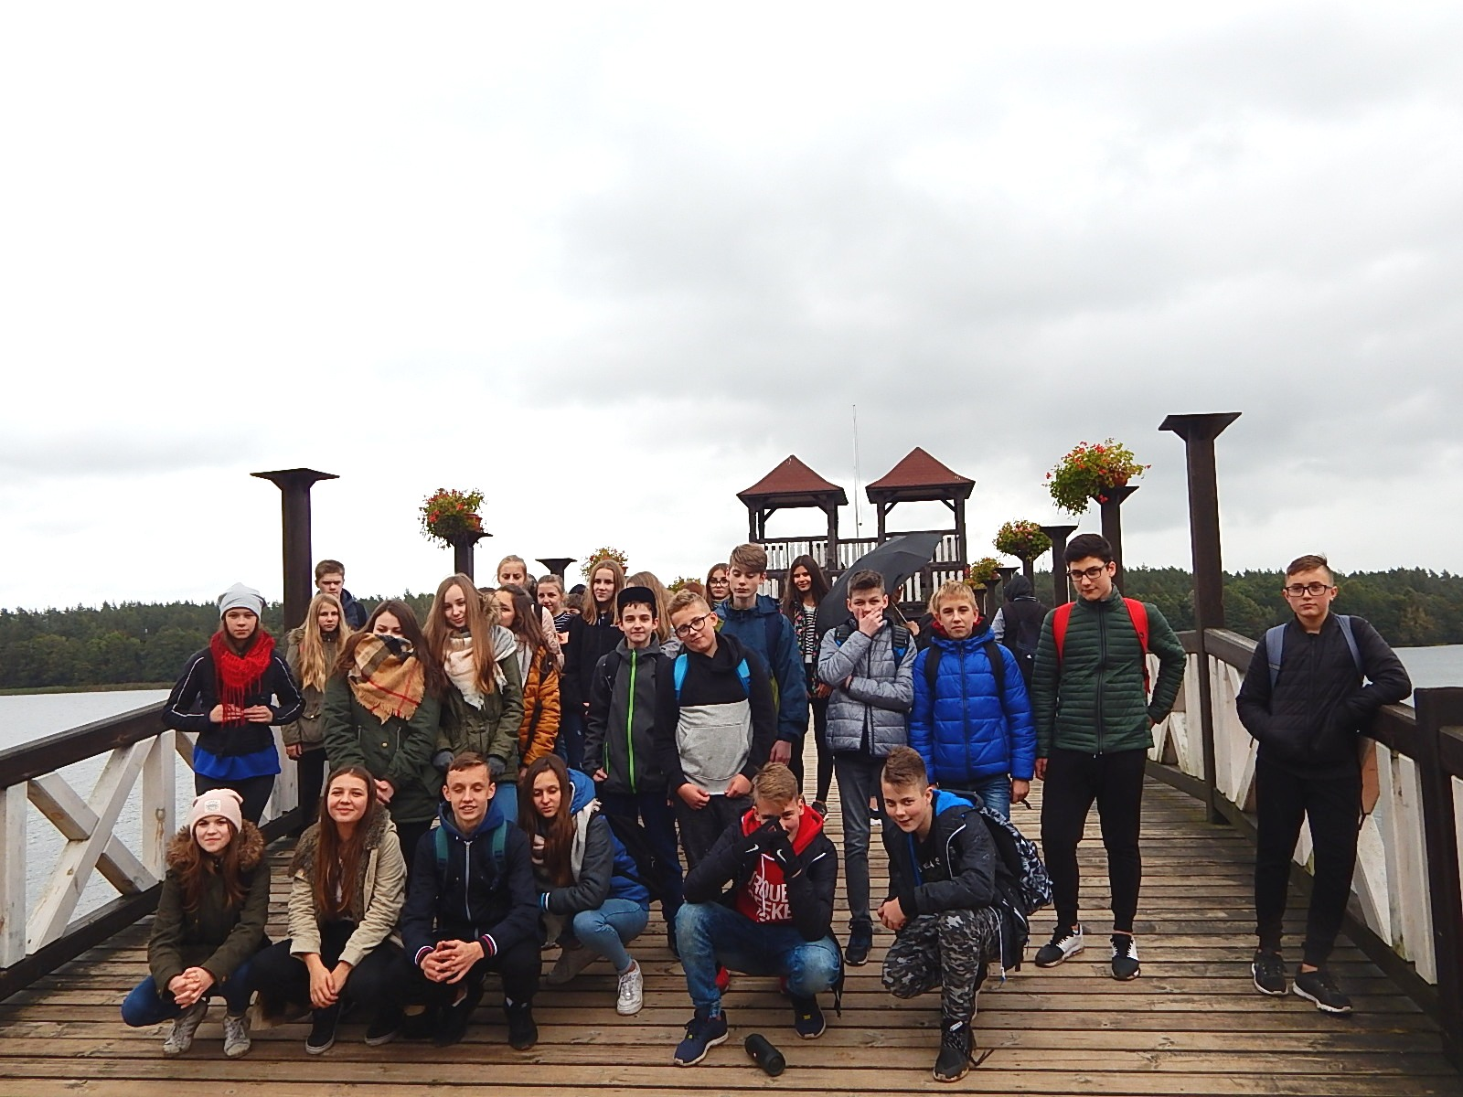
Grupa II (stała) – Uczniowie Szkoły Podstawowej nr 2 im. Mikołaja Kopernika w Olecku
/część środkowa gminy/
1. Maja Brodowska 2. Karol Chmielewski 3. Natalia Hatalska 4. Emilia Klimowicz
5. Anna Kneć 6. Mateusz Kondracki 7. Natalia Piotrowska 8. Melania Reszuta
9. Patrycja Sidorowicz 10. Amelia Witusik 11. Wojciech Jegliński (lider)
12. Wiesław Bukpaś (asystent lidera)
oraz osoby dołączające w trakcie realizacji zadania (od juniora do seniora)

Slide 7
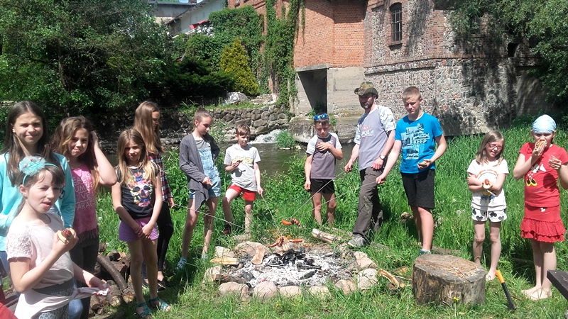
Grupa III (stała) – Uczniowie Szkoły Podstawowej im. Marszałka Józefa Piłsudskiego
w Gąskach /część południowa gminy/
1. Kacper Aniszkiewicz 2. Maja Bartoszewicz 3. Wiktoria Golub 4. Kamila Gajdek
5. Maja Jeżewska 6. Klaudia Kalinowska 7. Julia Korzecka 8. Natalia Kukowska 9. Nikola Tatarczuk 10. Norbert Tatarczuk 11. Wojciech Tatarczuk (lider) 12. Wojciech Mikołajczyk (asystent lidera)
oraz osoby wspomagające: Izabela Golub, Tomasz Golub, Edyta Korzecka (rodzice) i osoby dołączające w trakcie realizacji zadania (od juniora do seniora)

Slide 8
Charakter spotkań: turystyczno-poznawczo-rekreacyjny
Lp. | Przedsięwzięcie | Termin realizacji
1. | Biwakowo-majowo Poznanie walorów przyrodniczo-turystycznych trzech wybranych miejsc do biwakowania na terenie gminy Olecko; biwak, ognisko | maj 2017 r.
2. | Zabytki kultury materialnej Odkrywanie i dokumentowanie miejsc niezwykłych, ciekawych pod względem historycznym, społecznym i kulturowym | czerwiec 2017 r.
3. | Miejsca do zabaw i wypoczynku Poznanie środowiska wodnego (jeziora, rzeki, plaże, mokradła, bagna) oraz miejsc do zabaw i wypoczynku | lipiec-sierpień 2017 r.
4. | O czym szumi las? Poznanie środowiska leśnego, składu gatunkowego lasów, wykorzystywanie darów lasu, grzybobranie | wrzesień 2017 r.
5. | Szlaki turystyczne Klasyfikacja szlaków turystycznych, wyprawa rowerowa/piesza szlakiem turystycznym; formy ochrony przyrody | październik 2017 r.
6. | Zabytki kultury materialnej Odkrywanie i dokumentowanie miejsc niezwykłych, ciekawych pod względem historycznym, społecznym i kulturowym | listopad-grudzień 2017 r.

Slide 9
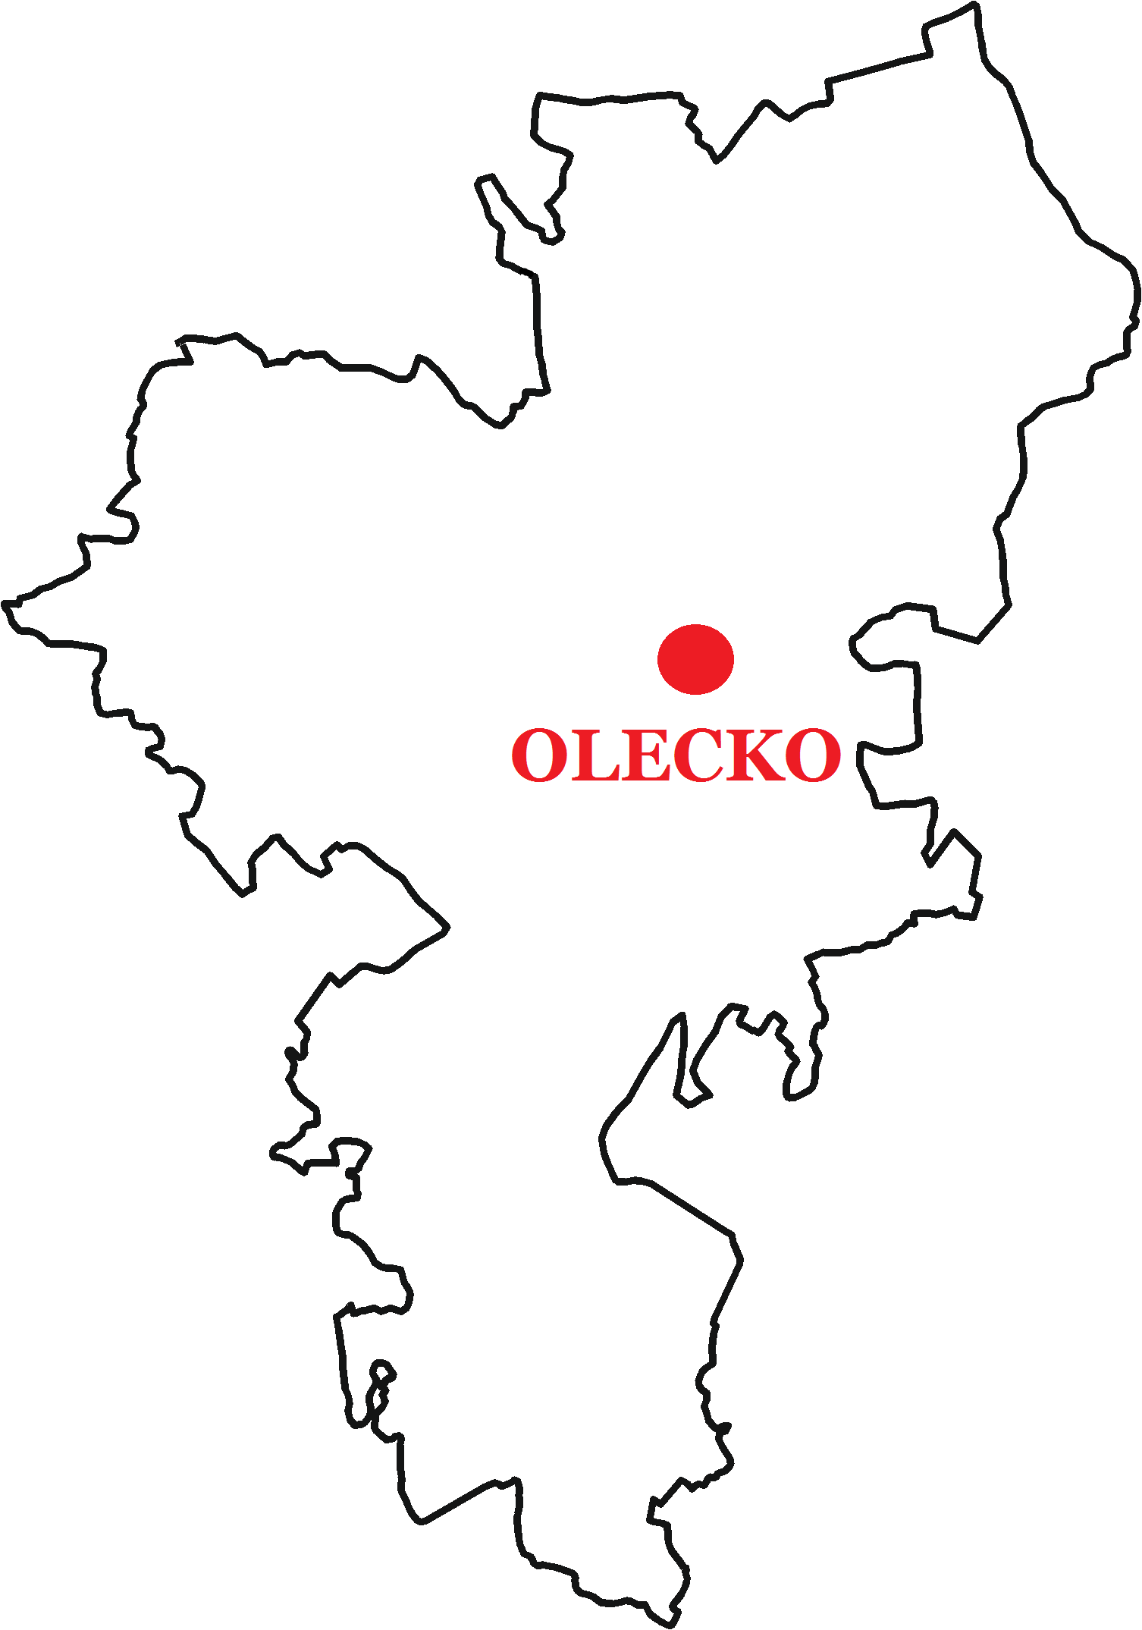
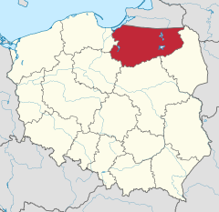
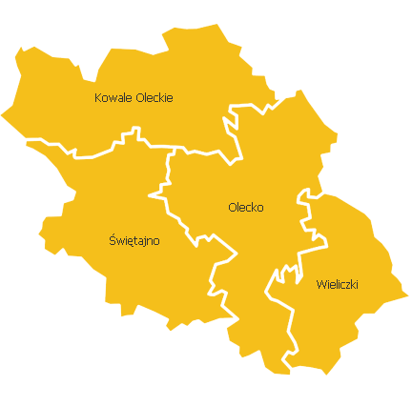
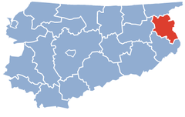
GMINA OLECKO
Gmina Olecko – gmina miejsko-wiejska w północno-wschodniej części Polski,
w województwie warmińsko-mazurskim, w powiecie oleckim
Siedziba gminy: Olecko
Powierzchnia: 266,6 km²
Liczba ludności: 22 078 (2015 r.)
Liczba miejscowości: 45
Miasto – Olecko (współrzędne geograficzne: szerokość: 54°02′01″N , długość: 22°30′25″E)
Miejscowości – Babki Gąseckie, Babki Oleckie, Biała Olecka, Borawskie, Borawskie Małe, Dąbrowskie, Dąbrowskie-Osada, Dobki, Doliwy, Duły, Dzięgiele Oleckie, Gąski, Giże, Gordejki, Gordejki Małe, Imionki, Jaśki, Judziki, Kijewo, Kolonie Dąbrowskie, Kukowo, Lenarty, Lesk, Łęgowo, Lipkowo, Możne, Olecko-Kolonia, Olszewo, Pieńki, Plewki, Przytuły, Raczki Wielkie, Rosochackie, Sedranki, Siejnik, Skowronki, Szczecinki, Ślepie, Świdry, Wólka Kijewska, Zabielne, Zajdy, Zatyki, Zielonówek

Slide 10
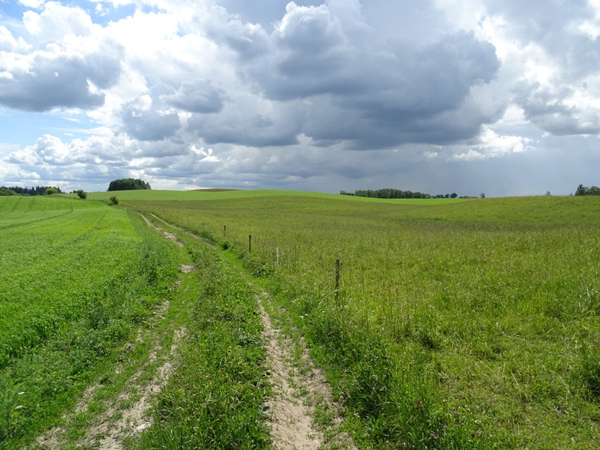
Komunikacja: Miasto i gminę Olecko przecinają główne drogi regionu:
- droga krajowa nr 65 (Gołdap-Olecko-Ełk),
- droga wojewódzka nr 655 (Kąp-Wydminy-Olecko-Raczki-Suwałki-Rutka Tartak),
- droga wojewódzka nr 653 (Sedranki-Bakałarzewo-Suwałki-Sejny-Poćkuny).
Są to główne połączenia z większymi miastami regionu (Augustów, Ełk, Suwałki, Gołdap); odległości pomiędzy Oleckiem a tymi miastami wynoszą średnio 35 km.
Odległości z Olecka do wybranych miejscowości:
Plewki – 15 km, Doliwy – 11 km, Lipkowo – 5 km, Babki Gąseckie – 18 km.
Ukształtowanie powierzchni:
- obszar pagórkowaty (Mazury Garbate),
- krajobraz polodowcowy z urozmaiconą rzeźbą terenu (najbardziej urozmaicona rzeźba
terenu występuje w części północno-wschodniej),
- wzniesienia moren czołowych (od 121 do 220 m n.p.m.),
- zagłębienia bezodpływowe,
- niewielkie i nieliczne tereny równinne,
- dolina rzeki Legi,
- jeziora rynnowe,
- sieć rzeczna bardzo gęsta i nieregularna, bardzo liczne strumienie.

Slide 11
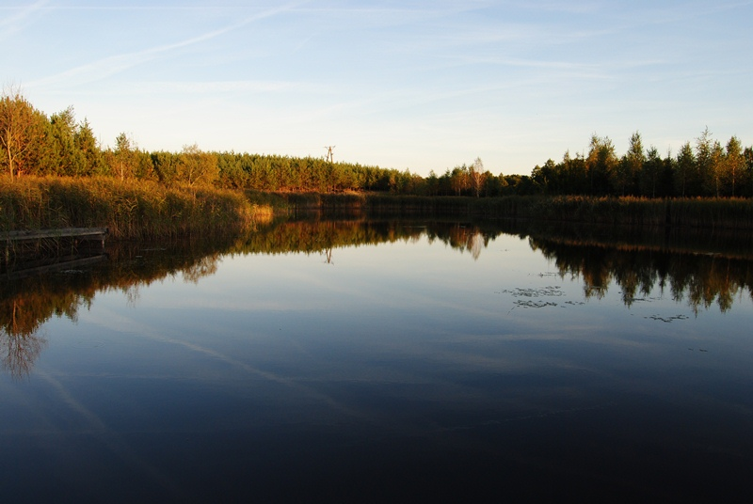
Liczba jezior (nazwanych): 16
Jeziora – Boczne, Dobskie, Głębokie, Gordejskie, Juchówko Małe, Kociołek, Kuliste, Łęgowskie, Olecko Małe, Oleckie Wielkie (najgłębsze – 45,2 m; powierzchnia 227,3 ha), Olszewskie, Romoły, Ryzonka Duża, Ryzonka Mała, Sedraneckie, Zajdy
Liczba rzek (nazwanych): 8
Rzeki: Czarna, Golubica, Lega (główna), Możanka, Pietraszka, Pluskwianka, Przepiórka, Sedranka
Klimat:
- umiarkowany ciepły przejściowy,
- średnia roczna temperatura powietrza waha się w granicach od 6,0 do 6,5°C,
- około 50 dni mroźnych w ciągu roku (z przymrozkami ponad 130),
- pokrywa śnieżna zalega do 90 dni,
- krótki okres wegetacyjny 175-190 dni,
- średnioroczne opady 623 mm.

Slide 12
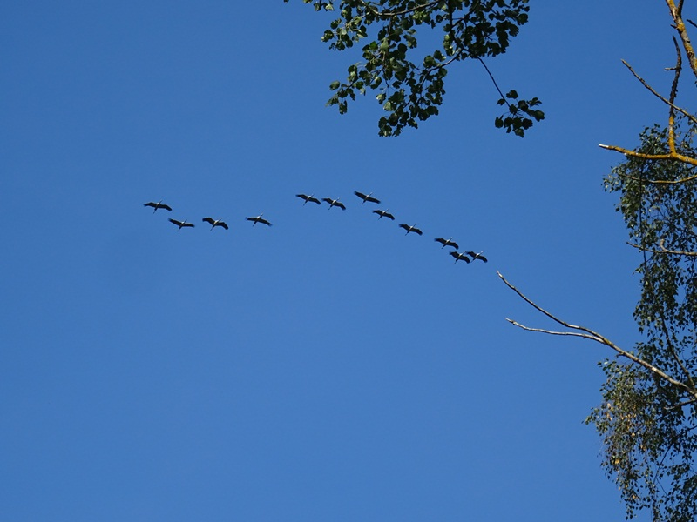
Flora i fauna:
- lesistość: 17,9%
- bory mieszane, bory bagienne
- lasy liściaste
- świerk, sosna, lipa drobnolistna, brzoza brodawkowata,
dąb szypułkowy, jesion wyniosły, grab pospolity, olcha czarna
- torfowiska, łąki, pola
- około 350 gatunków ptaków (m.in. bielik zwyczajny, orlik krzykliwy,
bocian biały, bocian czarny, jaskółka, dzięcioł)
- płazy: kumak nizinny, rzekotka drzewna, żaba, ropucha
- gady: padalec zwyczajny, jaszczurka zwinka, jaszczurka żyworodna,
żmija zygzakowata, zaskroniec
- ryby: m.in. sieja, sielawa, okoń, szczupak, leszcz, sum
- ssaki: m.in. wilk, łoś

Slide 13
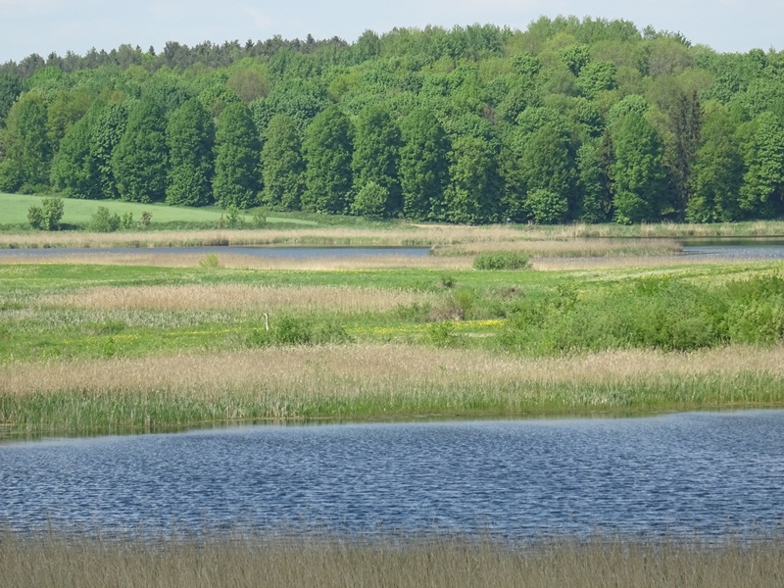
Formy ochrony przyrody:
- obszary chronionego krajobrazu
(51,4% powierzchni gminy; Obszar Chronionego Krajobrazu Jezior Oleckich, Obszar Chronionego Krajobrazu Doliny Legi, Obszar Chronionego Krajobrazu Pojezierza Ełckiego)
- pomniki przyrody
(14 pomników przyrody: 6 dębów szypułkowych – Olecko, Judziki; 2 lipy drobnolistne – Leśnictwo Szczedranka; 2 sosny wejmutki – Leśnictwo Zajdy, uroczysko Elżbietki; 2 modrzewie europejskie
– Leśnictwo Zajdy, uroczysko Elżbietki; 2 świerki pospolite – Leśnictwo Zajdy, uroczysko Zajdy)
- użytki ekologiczne
(„Długi Mostek” – pas szuwaru w zatoce przy wypływie rzeki Legi z Jeziora Oleckie Wielkie, miejsce przebywania i lęgów ptaków wodno-błotnych oraz miejsca tarliskowe ryb)
- ochrona gatunkowa roślin
(m.in. cis pospolity, brzoza niska, rosiczka długolistna i okrągłolistna, czosnek niedźwiedzi)
- ochrona gatunkowa zwierząt
(m.in. pijawka lekarska, kumak nizinny, żółw błotny, gniewosz plamisty, błotniak łąkowy, wodniczka, nocek łydkowłosy)
- ochrona gatunkowa grzybów
(purchawica olbrzymia, sromotnik bezwstydny)
- ostoja zwierząt chronionych
(teren leśny nad Jeziorem Sedraneckim)
- jeziora objęte strefą ciszy
(Sedraneckie, Dobskie, Olecko Małe – obszar jezior i tereny do nich przyległe o promieniu 300 m od linii brzegowej)

Slide 14
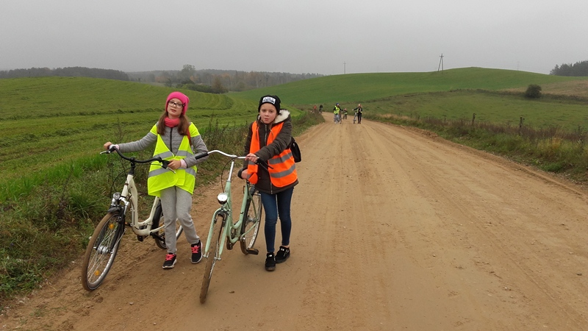
Szlaki turystyczne:
(wychodzące z Olecka i przechodzące przez gminę Olecko)
1. Doliną Legi – z nurtem pracowitej rzeki (Olecko-Małe Olecko-Zatyki-Kijewo-Babki
Gąseckie …), trasa oznaczona kolorem niebieskim (szlak dalekobieżny)
2. Ku Dolinie Rospudy – szlakami przemytników (Olecko-Możne-Raczki Wielkie …),
trasa oznaczona kolorem czerwonym (szlak główny)
3. Na Szeską Górę – filar mazurskiego świata (Olecko-Sedranki-Babki Oleckie-Lenarty-Biała
Olecka …), trasa oznaczona kolorem czerwonym
4. Nad jezioro Garbas – przygranicznymi ścieżkami do bobrowych żeremi (Olecko-Sedranki-
Pieńki-Babki Oleckie-Dąbrowskie-Borawskie Małe-Plewki…), trasa oznaczona kolorem
czerwonym (szlak główny)
5. Tęczą piętnastu jezior wokół sudawskiej warowni (Olecko-Jezioro Sedraneckie-Łęgowo-
Olszewo …), trasa oznaczona kolorem zielonym (szlak doprowadzający
do charakterystycznych miejsc)
6. Nad jezioro Krzywe – po wysokich brzegach jezior i jarów
(Olecko-Rosochackie-Giże …), trasa oznaczona kolorami - zielonym i czerwonym
(szlak doprowadzający do charakterystycznych miejsc – szlak główny)
Szlak wodny: (jeziora) Oleckie Wielkie- Selmęt Wielki
Szlak kajakowy: rzeka Lega

Slide 15
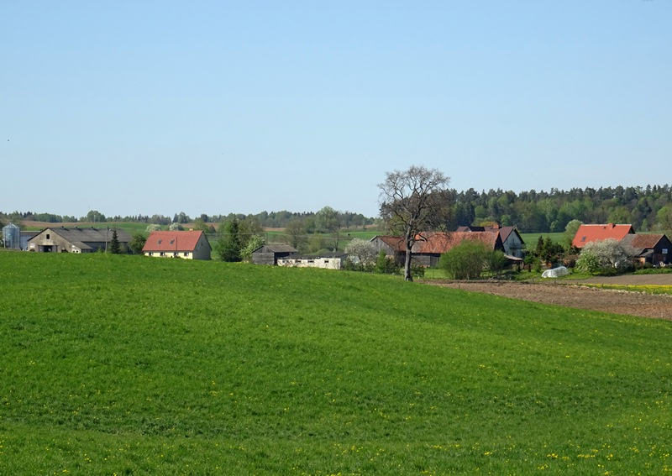
Z historii regionu …
Najstarsze ślady pobytu ludzi na terenie ziemi oleckiej pochodzą sprzed 11 tys. lat p.n.e. Okolice Olecka zasiedlała ludność tzw. kultury lyngbijskiej. W połowie pierwszego tysiąclecia p.n.e. na obszar dzisiejszych Mazur przybyła ludność utożsamiana z Bałtami, której kulturę określano mianem kurhanów zachodniobałtyckich.
Zaczątkiem miasta był zameczek myśliwski Olecko. Większość osad na terenie ziemi oleckiej powstała w XVI w., w czasach księcia Albrechta Hohenzollerna, który w 1560 r. założył pierwsze miasto w tej części Prus Książęcych. Wieloletnie osadnictwo ludności mazurskiej na tych terenach sprawiło, że ziemia olecka była w dużej mierze zamieszkana przez ludność polskojęzyczną wyznania ewangelickiego.

Slide 16
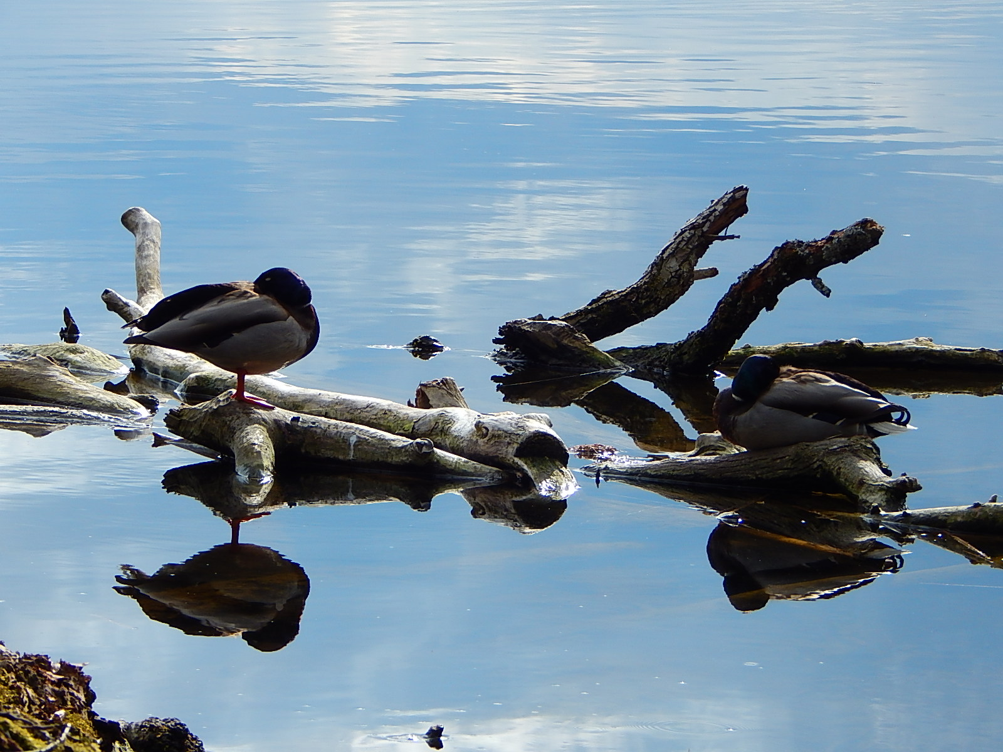
WŚRÓD LASÓW, JEZIOR, ŁĄK I PÓL ZIEMI OLECKIEJ …
można ...
- spacerować
- wędrować
- jeździć rowerem
- aktywnie wypoczywać
- poznawać krajobrazy i piękno przyrody Mazur Garbatych
- odkrywać ślady historii regionu

Slide 17
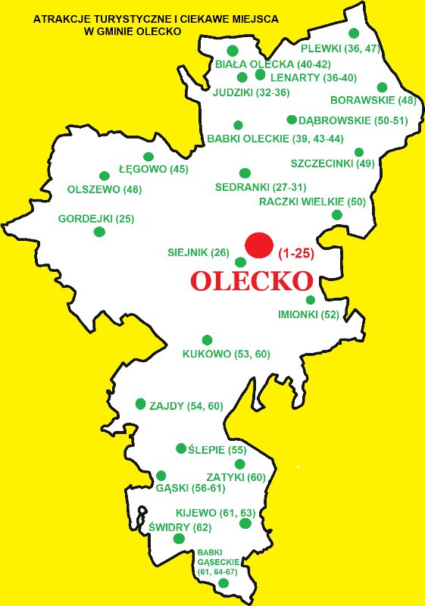

Slide 18
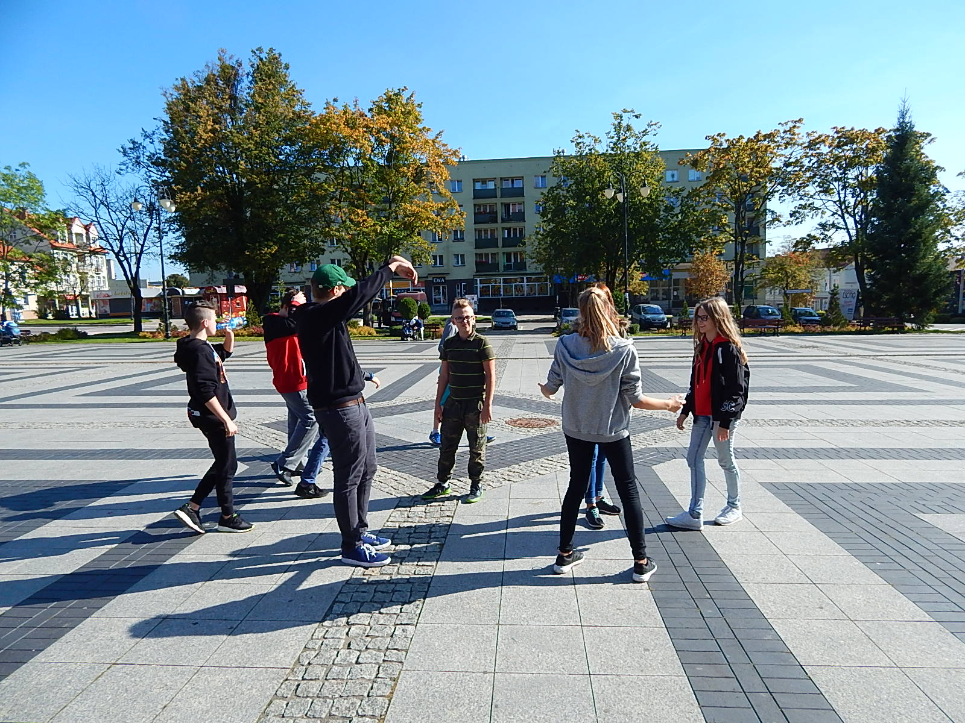
1. Olecko. Plac Wolności

Slide 19
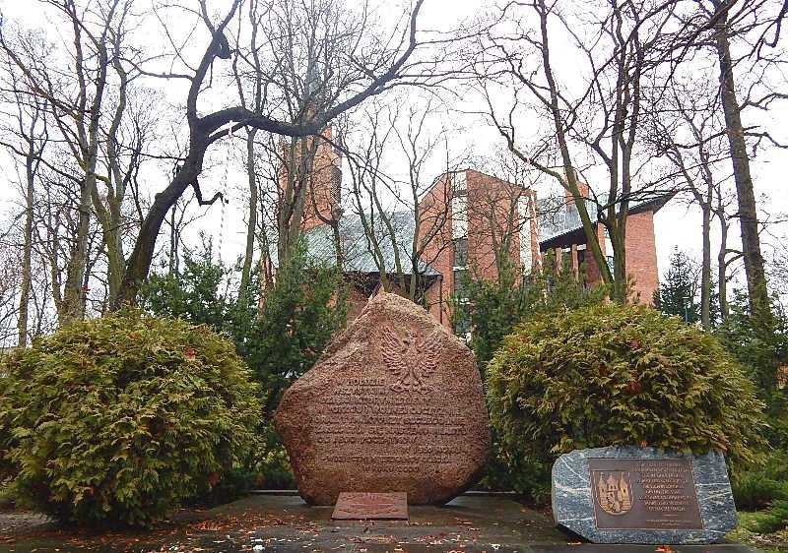
Olecko. Plac Wolności
Plac centralny miasta był dawniej jednym z największych rynków w Europie.
Obecnie jest największym rynkiem pod względem powierzchni w Polsce. Jego wymiary to:
255 x 215 x 228 x 255 m (64 288 m²), kształt nieregularnego trapezu z silnie zgeometryzowaną siecią ulic wychodzących z narożników. Rynek służył jako miejsce targowe. Obecnie centrum placu zajmuje park z Pomnikiem Wdzięczności, wzniesionym w 2000 r. w hołdzie zasłużonym dla Olecka.

Slide 20
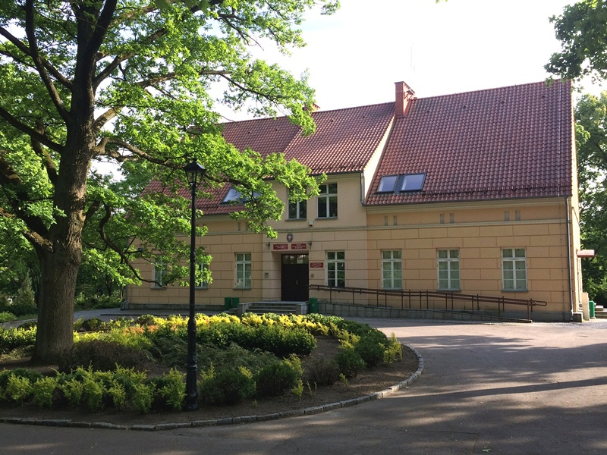
2. Olecko. Zabytkowy budynek ratusza z 1818 r.
W parku na placu Wolności stoi budynek dawnego ratusza z 1818 r. Historia jego powstania sięga roku 1560 i wiąże się z założeniem miasta. Wielokrotnie odbudowywany po pożarach i zburzeniu w 1816 r. Ratusz był siedzibą władz administracyjnych i sądowych.

Slide 21
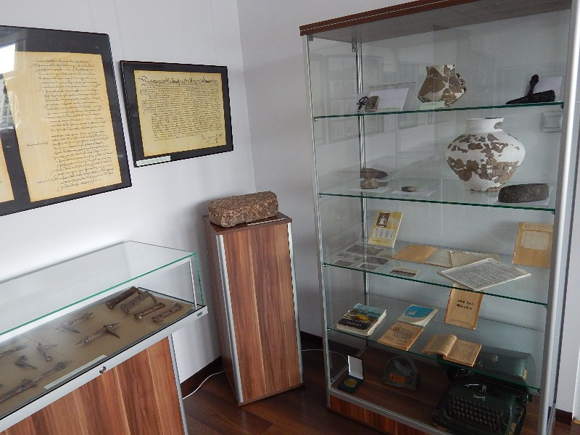
3. Olecko. Olecka Izba Historyczna

Slide 22
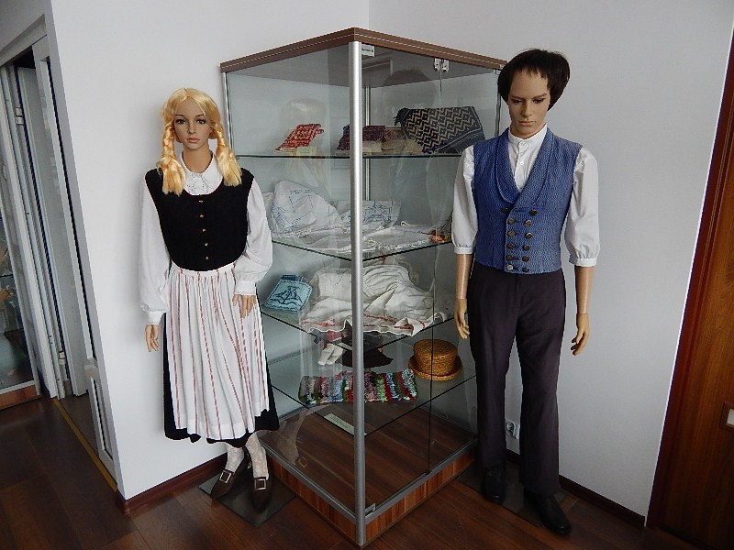
Olecko. Olecka Izba Historyczna
Izba znajduje się w budynku Regionalnego Ośrodka Kultury „Mazury Garbate” przy pl. Wolności 22, na drugim piętrze. Została otwarta w 2010 r. Znajdują się w niej eksponaty związane z historią miasta m.in. dokumenty, zdjęcia, pocztówki, mapy, wydawnictwa. Prezentowana jest wystawa stała pt. „450 lat historii Olecka”. Część wystawy jest poświęcona Janowi Karolowi Sembrzyckiemu
(ur. w 1856 r. w Olecku) – mazurskiemu działaczowi narodowemu i oświatowemu.
Muzeum jest placówką całoroczną.

Slide 23
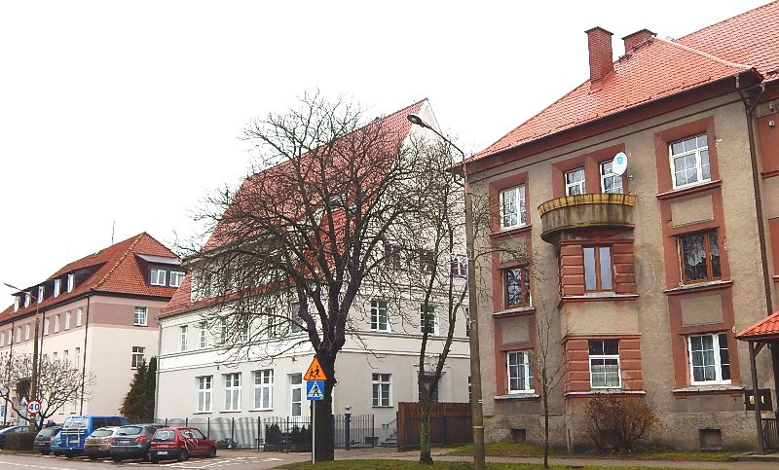
4. Olecko. Zabytkowe domy z przełomu XIX i XX w.
ul. Kolejowa

Slide 24
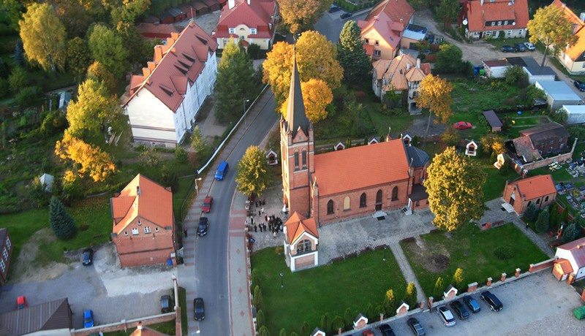
ul. Zamkowa
Olecko. Zabytkowe domy z przełomu XIX i XX w.
Zabytkowe domy murowane z przełomu XIX i XX w. o ciekawej architekturze znajdują się
przy ulicach: Armii Krajowej, Grunwaldzkiej, Kolejowej, 11 Listopada, plac Wolności. Przy ul. Grun-waldzkiej warto zobaczyć dom mieszkalny z II połowy XVIII w. o konstrukcji szachulcowej. Ulica Młynowa odzwierciedla typowo przedwojenną zabudowę Olecka. Pierwszą ulicą po założeniu miasta w 1560 r. stała się ulica Zamkowa. Jest ona tym samym najstarszą ulicą w Olecku.

Slide 25
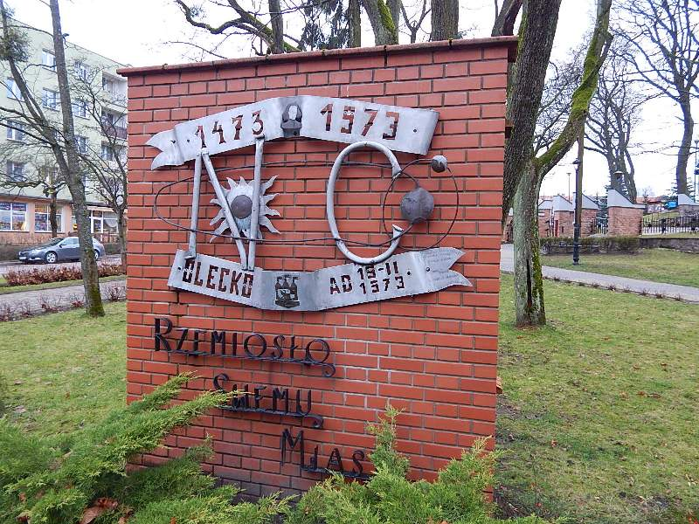
W parku na placu Wolności znajduje się pomnik „Rzemiosło swemu miastu”
z tablicą pamiątkową
z okazji 500.
rocznicy urodzin
Mikołaja Kopernika
(1473-1973).
Tablicę zaprojektował
i wykonał
Kazimierz Korąkiewicz
5. Olecko. Tablica pamiątkowa
poświęcona Mikołajowi Kopernikowi

Slide 26
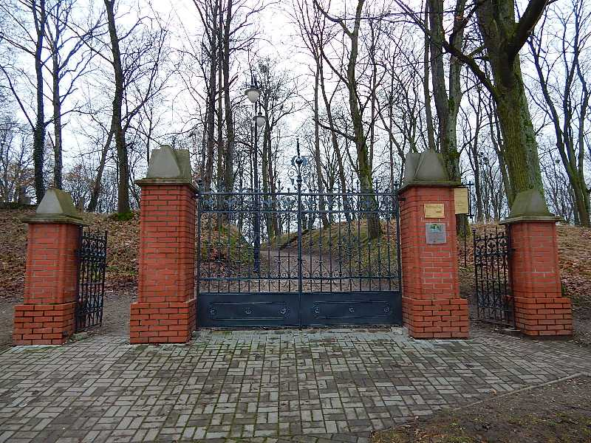
6. Olecko. Zabytkowy cmentarz ewangelicki z XIX i XX w.

Slide 27
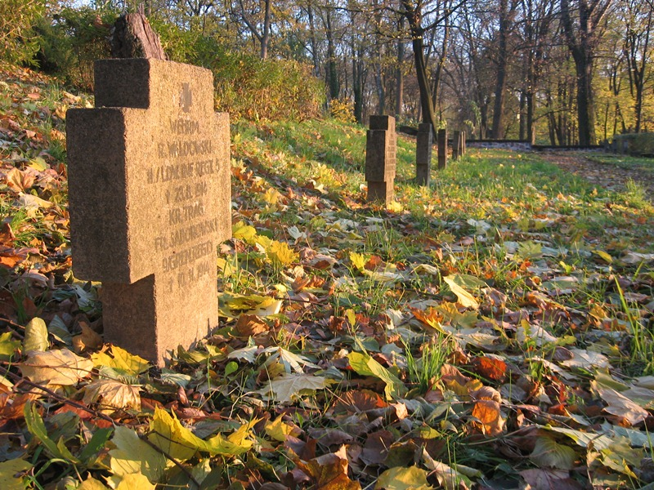
Olecko. Zabytkowy cmentarz ewangelicki z XIX i XX w.
Nieczynny cmentarz ewangelicki, funkcjonujący w latach 1820-1945 położony w zachodniej części miasta przy ulicy 11 Listopada. Na cmentarzu znajdują się dwie kwatery żołnierskie z okresu I wojny światowej – miejsce spoczynku 147 żołnierzy niemieckich – w zachodniej części cmentarza
i 143 bezimiennych żołnierzy rosyjskich (poległych w latach 1914-1915). Na prawo od bramy wejściowej ulokowana jest zbiorowa mogiła 359 szczątków ludzkich z XVIII i XIX w., przeniesionych z cmentarza w Sedrankach (ekshumacja w latach 2011-2013 w związku z budową obwodnicy Olecka). Na cmentarzu znajduje się odrestaurowany pomnik upamiętniający żołnierzy poległych w wojnie prusko-austriackiej (1866) i prusko-francuskiej (1870-1871).

Slide 28
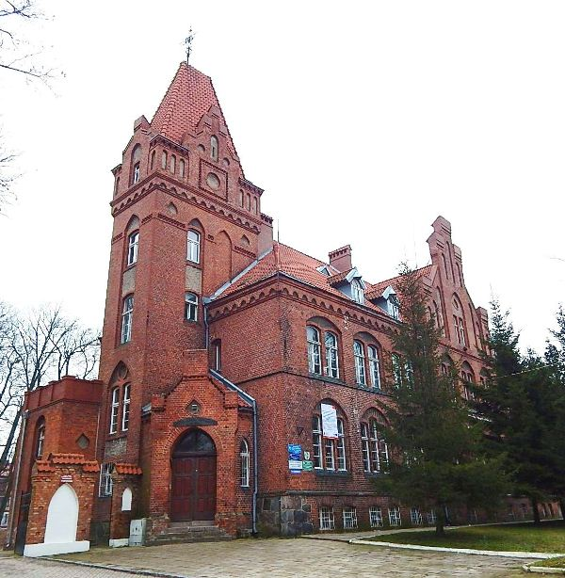
Budynek starostwa powiatowego (obecnie siedziba Zespołu Szkół Technicznych) przy placu Zamkowym powstał w 1897 r.
na ruinach zamku – siedziby starostów książęcych.
Inwestorem zamku był książę
pruski Fryderyk Wilhelm
(1620-1688). Zamek spłonął
w 1822 roku. W tym miejscu,
w czasach staropruskich było grodzisko, a następnie pałacyk myśliwski wybudowany
przez Krzyżaków.
Budynek jest przykładem budowli neogotyckiej z charakterystyczny-
mi ostrymi łukami w okiennicach
oraz sklepieniem krzyżowo-żebrowym przy wejściu. W pobliżu znajdują się fragmenty umocnień ziemnych i bastionowych.
W budynku znajduje się Regionalna Izba Pamięci.
7. Olecko. Dawny budynek
starostwa powiatowego z 1897 r.

Slide 29
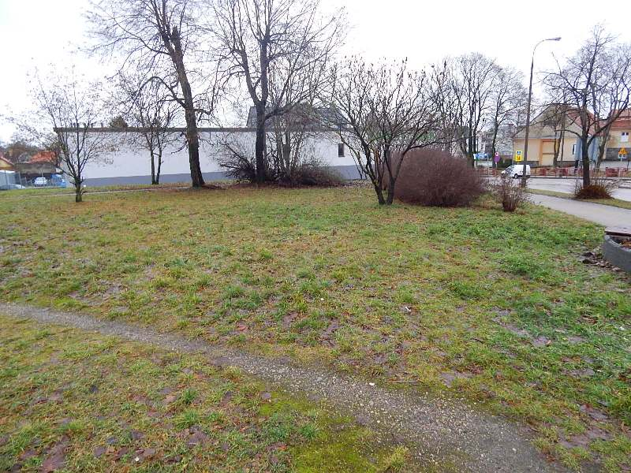
8. Olecko. Miejsce dawnego cmentarza żydowskiego z XIX w.
Kirkut w Olecku mieści się u zbiegu ulic: Gołdapskiej, Armii Krajowej, Wojska Polskiego. Powstał w XIX wieku. W czasie II wojny światowej został zdewastowany. Obecnie na jego miejscu znajduje się skwer. Nie zachowała się żadna macewa.

Slide 30
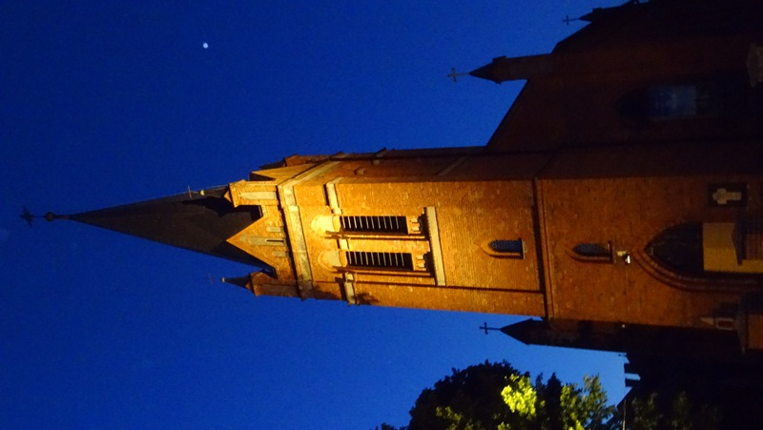
9. Olecko. Kościół
w stylu neogotyckim
z lat 1859-1861
Przy ulicy Zamkowej znajduje się zespół kościoła parafialnego pod wezwaniem Podwyższenia Krzyża Świętego.
Kościół w stylu neogotyckim został wybudo-wany w latach 1859–1861 i jest obecnie najstarszym w Olecku. Murowana kaplica, drewniany ołtarz w prezbiterium, dwa ołta-rze boczne, drewniana ambona, drewniana chrzcielnica – pochodzą z drugiej połowy XIX wieku. Wieżę dobudowano w 1920 r.
W murowanej kaplicy znajduje się dębowy krzyż misyjny ustawiony w 1960 r.
10 września 1981 roku zaobserwowano z niego wyciek w postaci „kropel krwi”.
Od tego czasu stał się on obiektem kultu religijnego.

Slide 31
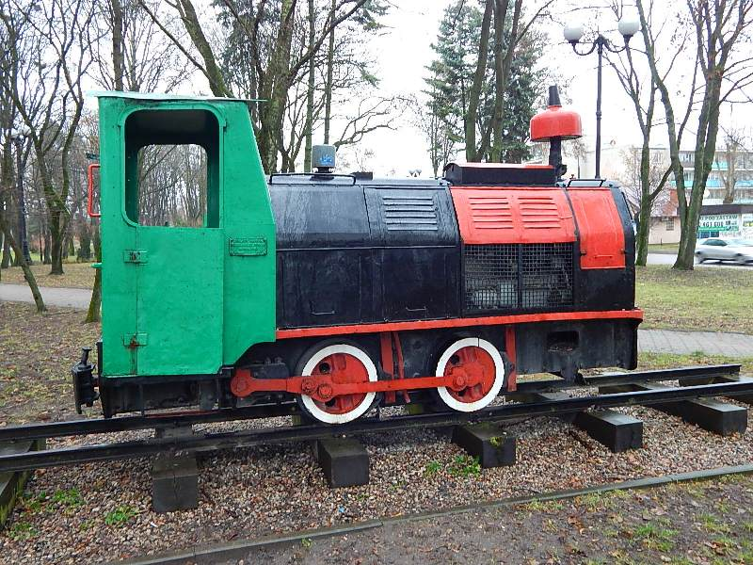
10. Olecko. Stara lokomotywa
Lokomotywa (z 1961 r.) znajduje się w parku przy dworcu kolejowym (ul. Wojska Polskiego). Ustawiono ją w 2010 r. w pobliżu miejsca, w którym do zakończenia II wojny światowej była stacja Oleckiej Kolejki Wąskotorowej. Jeździła na trasie Olecko-Świętajno i Olecko-Garbas. Olecka Kolej Wąskotorowa została oddana do użytku 18.09.1911 r. Łączna długość tras wynosiła 43,2 km.
Po wojnie kolej nie została odbudowana.

Slide 32
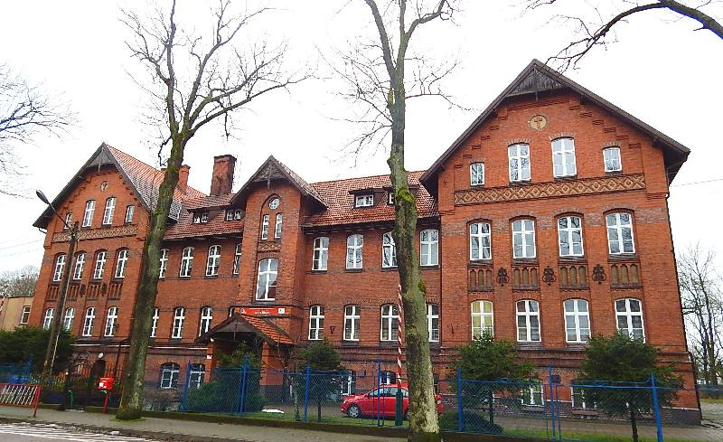
11. Olecko. Zabytkowy budynek szkoły dla dzieci głuchych z lat 1906-1908
Przy ulicy Słowiańskiej w Olecku usytuowane są zabudowania Ośrodka Szkolno-Wychowawczego dla Dzieci Głuchych im. Św. Filipa Smaldone. Wcześniej w tym miejscu mieścił się szpital, budowany w latach 1906-1908 – budynek z cegły klinkierowej na 50 łóżek. W połowie lat trzydziestych XX wieku szpital okazał się już za mały, w związku z tym rozpoczęto budowę nowoczesnego szpitala powiatowego. Stary szpital przeznaczono na dom starców i administrację służby zdrowia w powiecie.

Slide 33
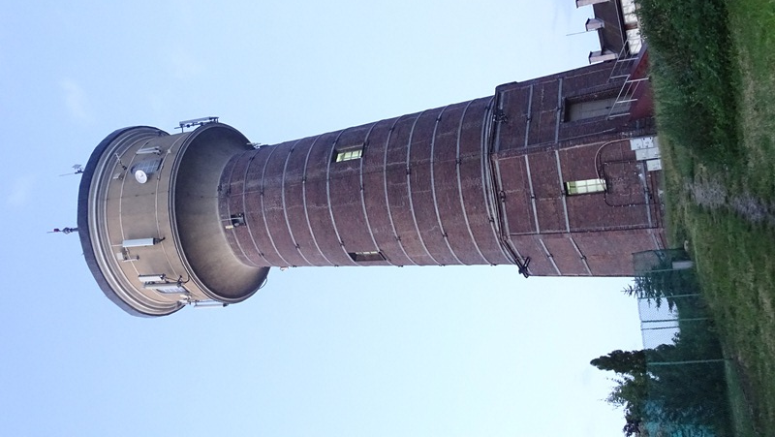
Wybudowana została na przełomie XIX i XX wieku. Służyła do zapewnienia stabilnego ciśnienia w wodociągu – zbiornik musi być umieszczony powyżej odbiorców, ponieważ działa na zasadzie naczyń połączonych. Stacja pracowała od 1907 do 2006 r. (99 lat). Do 1956 r. wyposażona była w trzy studnie głębinowe i dwa niezależne ciągi uzdatniania wody. Źródłem zasilania agregatów pompo-wych był gaz koksowniczy. Po 1945 roku zastosowano silniki i pompy zasilane energią elektryczną. W 2006 r. wykonano remont wieży oraz zbudowano nową stację uzdatnia-nia wody. Obecnie wieże ciśnień zostały wyparte przez hydrofory, pozostając głównie jako awaryjne źródło wody – mogą dostarczać wodę przy braku zasilania.
12. Olecko. Wieża ciśnień

Slide 34
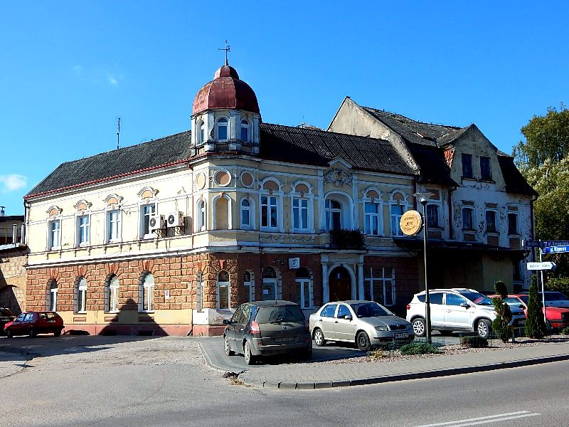
13. Olecko. Młyn wodny z 1895 r.
Zabytkowy młyn wodny pochodzi z 1895 roku. Położony jest nad rzeką Legą przy ulicach: Grunwaldzkiej, Młynowej i Mazurskiej. Obecnie elektryczny. Jednym z właścicieli młyna był olecki przedsiębiorca Gottlieb Konietzko (1851-1920). Budynek charakteryzują: dwa skrzydła usytuowane prostopadle względem siebie, boniowany parter, szeroki gzyms rozdzielający kondygnacje, ozdobne zwieńczenie otworów okiennych i ośmioboczna wieżyczka przykryta hełmem.

Slide 35
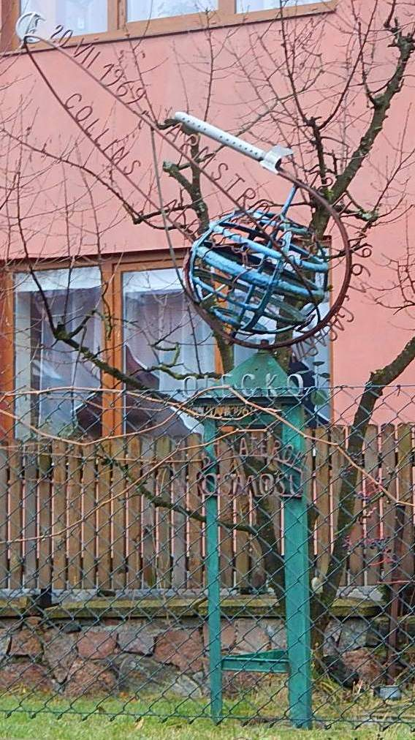
14. Olecko. Pomnik Bohaterów Kosmosu
Pomnik
(„Olecko Bohaterom Kosmosu”) znajduje
się przy ulicy Jeziornej.
Został wybudowany
w 1969 r. i jest własnością prywatną.

Slide 36
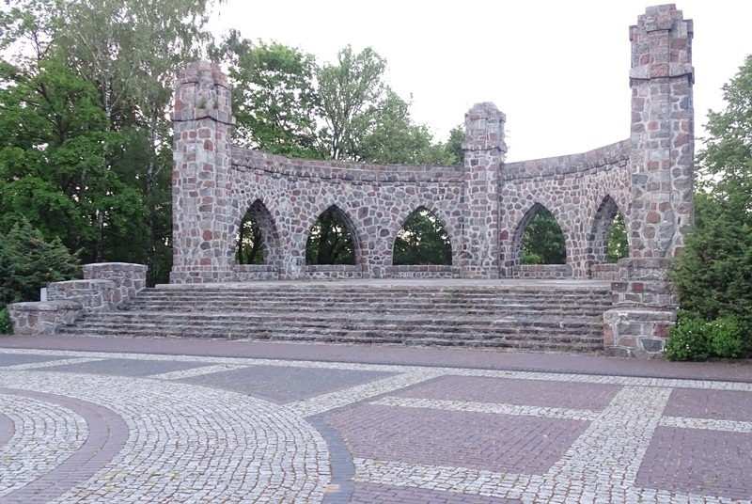
15. Olecko. Kamienna Półrotunda
Kamienna Półrotunda – pomnik upamiętniający żołnierzy niemieckich poległych w czasie I wojny światowej, budowany w latach 1925-1927. Wystawiony został z inicjatywy ówczesnego starosty Wachsmanna i był drugim pod względem wielkości w Prusach Wschodnich. Budowla w kształcie kamiennego półkolistego muru z arkadowymi otworami i mieczami na kolumnach ma szerokość 20 m i wysokość 10 m. Wygląd nawiązuje do architektury gotyckich zamków krzyżackich.
Kamienna Półrotunda przypomina o przynależności Olecka do dawnych Prus Wschodnich.

Slide 37
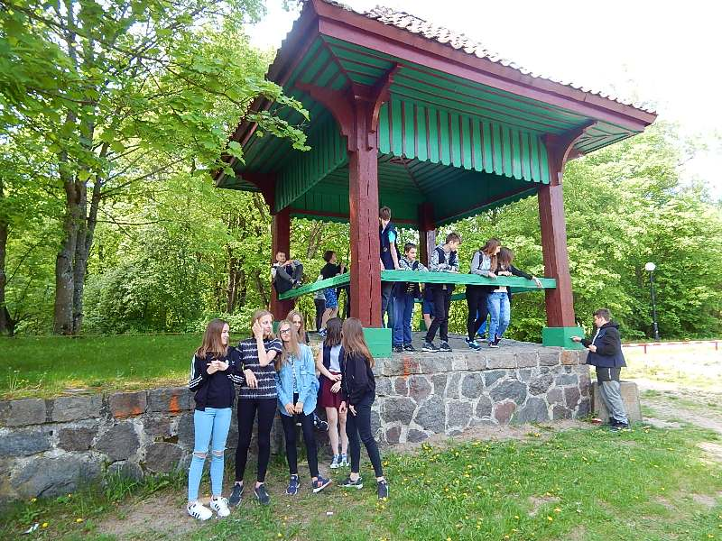
16. Olecko. Przedwojenny hipodrom
i kompleks rekreacyjno-sportowy

Slide 38
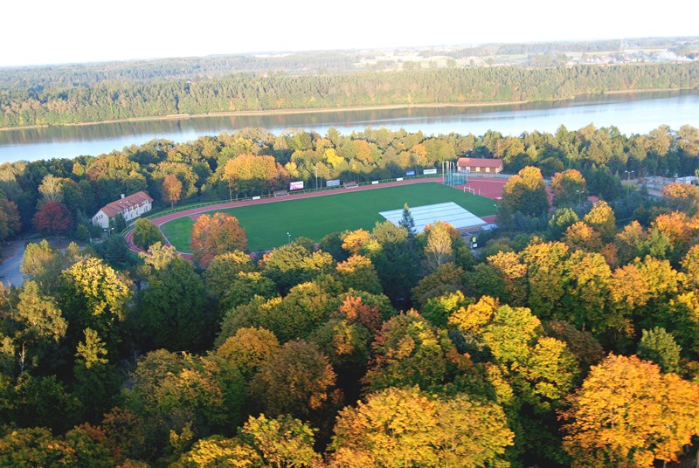
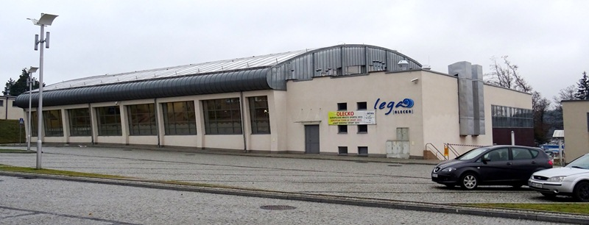
Olecko. Przedwojenny hipodrom i kompleks rekreacyjno-sportowy
Hipodrom był częścią kompleksu rekreacyjno-sportowego wybudowanego w 1927 r. na terenie parku przy Jeziorze Oleckim Wielkim. Baza sportowa służyła niemieckim olimpijczykom do przygotowań przed igrzyskami w 1936 r. w Berlinie. Obecny kompleks sportowo-rekreacyjny obejmuje: halę widowiskowo-sportową z pływalnią „Lega”, boisko piłkarskie ze sztuczną murawą, stadion lekkoatletyczno-piłkarski, korty tenisowe, obozowisko (pole biwakowe z zapleczem socjalno-sanitarnym na 60 osób), boiska do siatkówki plażowej, plażę miejską, siłownię na świeżym powietrzu, trasy biegowe i spacerowe, skate park oraz plac zabaw dla dzieci.

Slide 39
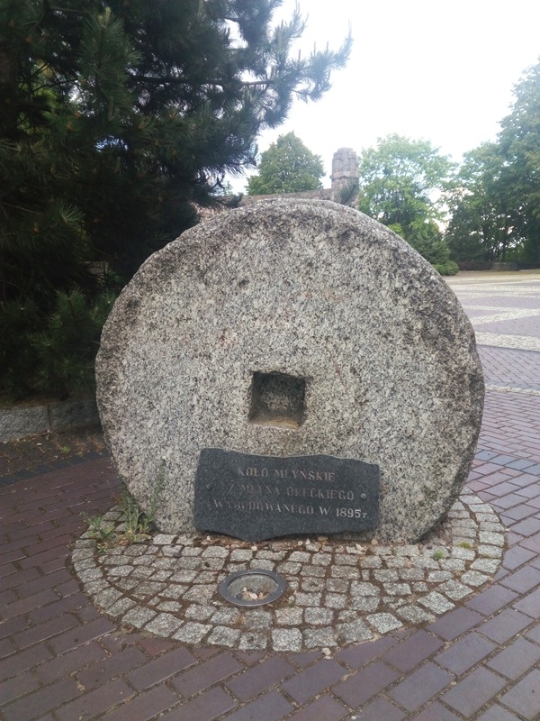
W parku przy stadionie miejskim usytuowane jest kamienne koło młyńskie
z oleckiego młyna, wybudowanego w 1895 r.
17. Olecko. Koło młyńskie

Slide 40
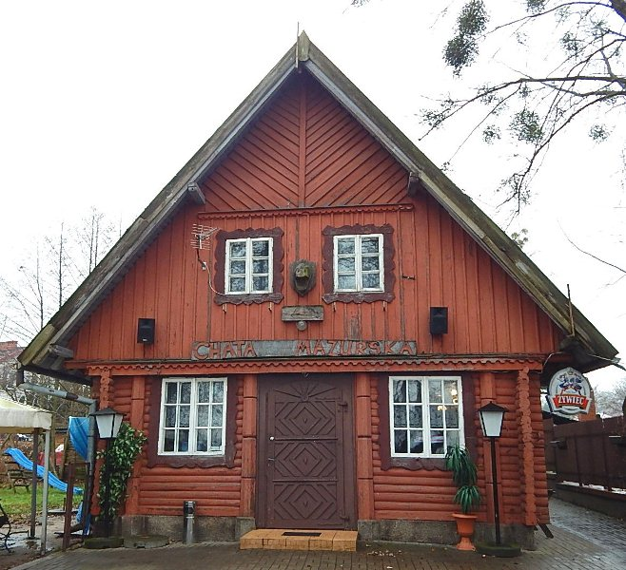
18. Olecko. Chata Mazurska z początku XX w.
Zabytkowa drewniana Chata Mazurska w Olecku została zbudowana po roku 1918. Znajduje się nad brzegiem Jeziora Oleckiego Wielkiego. Jest przykładem tradycyjnej mazurskiej architektury wiejskiej. Budynek dwukondygnacyjny na planie prostokąta, z dachem dwuspadowym. Stanowił siedzibę Oleckiego Związku Gimnastycznego (tzw. Dom Jahna). Po II wojnie światowej pełnił różne funkcje. Mieściła się w nim m.in. galeria. Obecnie działa tutaj lokal gastronomiczny.

Slide 41
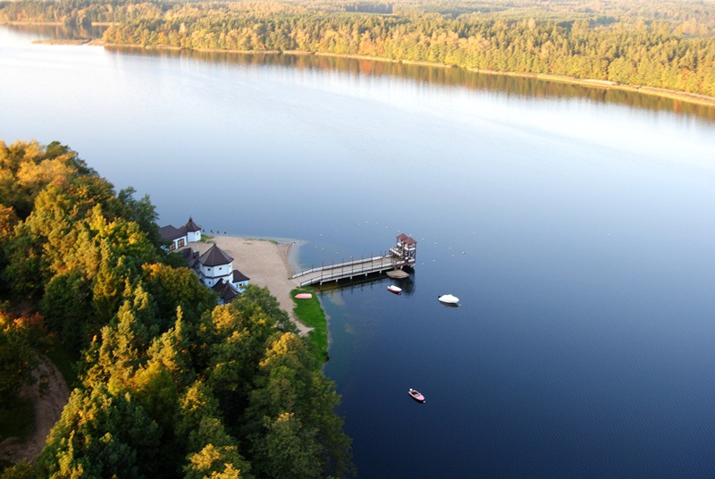
19. Olecko. Jezioro Oleckie Wielkie

Slide 42
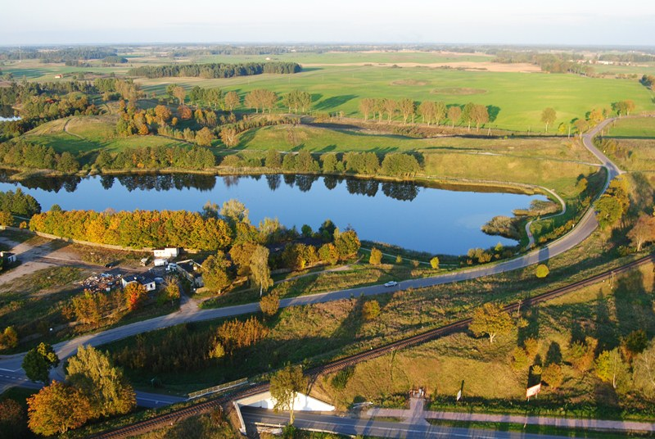
Powierzchnia: 227 ha
Maksymalna głębokość: 45,2-65 m
Maksymalna szerokość: 1150 m
Długość w linii północ-południe: 4, 6 km
Typ: sielawowy
Zbiornik typu rynnowego o stokach stromych z wyjątkiem wypływu rzeki Legi i najwęższej, południowej części jeziora (Szyjka). Dno piaszczyste, miejscami kamieniste, na znacznych odcinkach przybrzeżnych niedostępne do kąpieli z powodu roślinności przybrzeżnej.
Nad zachodnim brzegiem jeziora leży miasto Olecko, na wschodnim wieś – Możne.
Na „Szyjce” znajduje się punkt widokowy i strzeżona plaża. Przy Dworku Mazurskim – plaża z pomostem i wypożyczalnią sprzętu wodnego. Natomiast na strzeżonej, piaszczystej plaży miejskiej znajdują się: bar, molo, skocznia, zjeżdżalnia wodna, pole do siatkówki plażowej, wypożyczalnia sprzętu wodnego. Molo pochodzi z 1930 r.
Olecko. Jezioro Oleckie Wielkie

Slide 43
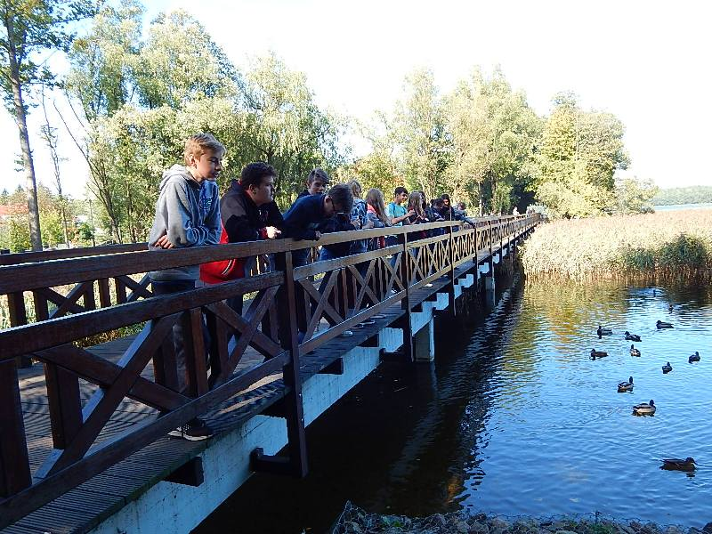
20. Olecko. Drewniany mostek
W miejscu, gdzie z Jeziora Oleckiego Wielkiego wypływa rzeka Lega znajduje się drewniany mostek (wielokrotnie przebudowywany). Można z niego obserwować dwa ekosystemy – jeziora i rzeki. W jego pobliżu gniazdują ptaki m.in. perkozy, łabędzie nieme, łyski, kaczki krzyżówki.
Przy mostku rozpoczyna się trakt spacerowy – Wiewiórcza Ścieżka.

Slide 44
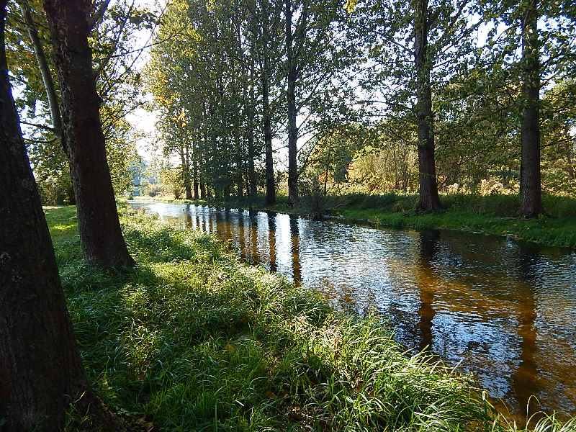
Trasa: od Drewnianego mostku – miejsce wypływu z Jeziora Oleckie Wielkie do ujścia
w Jeziorze Olecko Małe.
Warto zobaczyć:
- piękny meander za Leskiem,
- mosty, w tym kolejowe,
- uskoki.
Można zobaczyć … wydrę.
21. Olecko. Lega – wzdłuż biegu rzeki

Slide 45
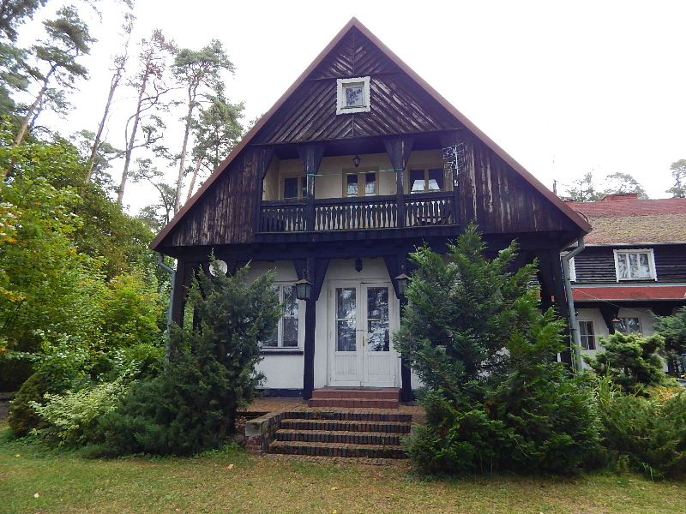
22. Olecko. Dworek Mazurski
Ośrodek Wypoczynkowy „Dworek Mazurski” położony jest na granicy Mazur i Suwalszczyzny, w lesie sosnowo-świerkowym nad Jeziorem Oleckim Wielkim. Jego historia sięga roku 1884, w którym to dokonano uroczystego otwarcia letniska zwanego „Lasek Małek” (po I wojnie światowej zmieniono nazwę na Masurenhof, a po II wojnie na Dworek Mazurski). Powstał on z inicjatywy trzech miejskich przedsiębiorców: Gottlieba Konietzko, Karla Neumanna i Friedricha Wilhelma Czygana.

Slide 46
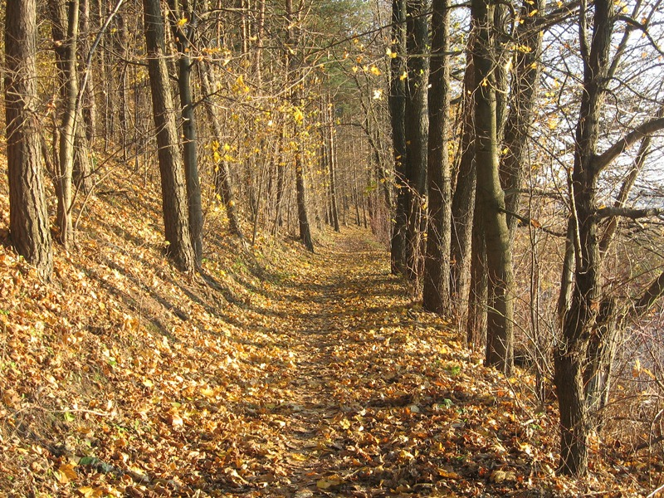
23. Olecko. Wiewiórcza Ścieżka

Slide 47
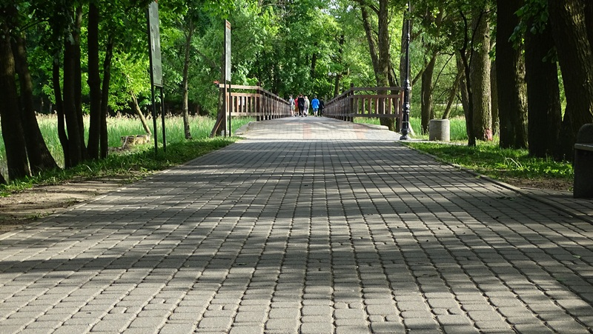
Olecko. Wiewiórcza Ścieżka
Wiewiórcza Ścieżka jest trasą spacerowo-rowerowo-dydaktyczną o długości 12,5 km, biegnącą wzdłuż linii brzegowej Jeziora Oleckie Wielkie na styku środowiska lądowego i wodnego. Jest urozmaicona i ciekawa pod względem krajobrazowym i przyrodniczym. Na wyznaczonych przystankach ustawione zostały tablice informacyjne z opisami ciekawych gatunków roślin
i zwierząt występujących na tym terenie. Wzdłuż ścieżki rosną gatunki roślin objęte ścisłą ochroną m.in. grążel żółty, storczyki – kukułka krwista i kukułka bałtycka. Przy trasie ustawiono ławki umożliwiające odpoczynek. Trasa prowadzi obok obiektów sportowo-rekreacyjno-turystycznych Olecka, Dworku Mazurskiego i tarasów widokowych. Początek Wiewiórczej Ścieżki zlokalizowano przy Drewnianym mostku nad Legą przy jej wypływie z jeziora. Na ścieżce możemy spotkać … wiewiórkę, … doskonale wypocząć i … podziwiać przyrodę.

Slide 48
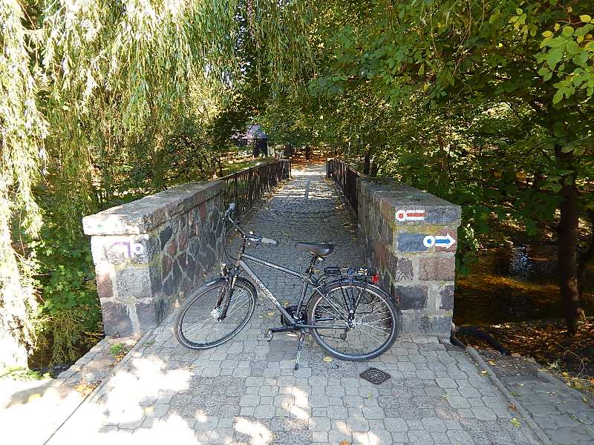
24. Olecko. Początek szlaków turystycznych
Warto poznać szlaki turystyczne – trasy piesze i rowerowe prowadzące przez tereny gminy Olecko. Rozpoczynają się one przy moście na Ledze (w sąsiedztwie Zespołu Szkół Technicznych).

Slide 49
25. Olecko-Gordejki. Rowerem z Olecka
do Gordejek po dawnym nasypie kolejowym
W ramach wypoczynku i rekreacji warto pojechać rowerem z Olecka do Gordejek dawnym nasypem kolejowym. Dawniej była w tym miejscu linia kolejowa Olecko-Kruklanki – zlikwidowana w 1945 r.; normalnotorowa, łącząca stację Olecko ze stacją Kruklanki. Linię otwarto 15 września 1908 r. Jej długość wynosiła 48,7 km, rozstaw szyn – 1435 mm.
Trasa prowadzi fragmentami szlaku czerwonego (Olecko-Jezioro Sedraneckie-Duły).
W Gordejkach warto zobaczyć:
- zespół budynków szkolnych z początku XX w.: szkoła i budynek gospodarczy;
- przykłady budownictwa z przełomu XIX i XX w.;
- cmentarz ewangelicki z XIX w.;
- zespół dworski w Gordejkach Małych z przełomu XIX i XX w.: dwór, park, spichlerz,
obora, cielętnik, aleja dojazdowa.

Slide 50
26. Siejnik. Zespół dworski z 1840 r.
W Siejniku znajduje się zabytkowy dwór z 1840 r. Został on założony przez Elise Zimmermann. 25 grudnia 1853 r. majątek otrzymał nazwę „Elżbietki”, na cześć księżniczki bawarskiej i królowej Prus – Elżbiety Ludwiki Wittelsbach, żony Fryderyka Wilhelma IV Hohenzollerna, króla Prus. Na początku lat 80. XIX w. majątek zmienił właściciela. Był nim Karol Schielke. W 1887 r. podupadające gospodarstwo kupił od Banku Drezdeńskiego generalny naczelnik powiatu Ernst Papendieck. Dwór i ziemie były bardzo zaniedbane. Cała posiadłość stała się wręcz wzorcowym gospodarstwem, gdy w 1935 r. przeszła w ręce Friedy Faser. Mąż jej zarządzał majątkiem i do 1944 r. zajmował się hodowlą zarodową popularnego w Prusach Wschodnich bydła niemieckiej rasy czarno-białej. Ważnym działem gospodarki w majątku było sadownictwo i uprawa warzyw. Produkcja roślinna i zwierzęca w majątku sprawiła, że stał się on znany jako dobre miejsce odbywania praktyk zawodowych przez uczniów szkół rolniczych. Po II wojnie światowej Krajowa Izba Rolnicza utworzyła w „Elżbietkach” Zootechniczny Zakład Doświadczalny Instytutu Zootechniki w Krakowie, którego zadaniem było rozwijanie postępu rolniczego na obszarze ośmiu powiatów Białostocczyzny w zakresie ekonomii rolnictwa, produkcji roślinnej i zwierzęcej, sadownictwa i pszczelarstwa.

Slide 51
27. Sedranki. Miejsce do biwakowania
Dobrym miejscem do krótkiego biwakowania jest … kompleks leśny nad Jeziorem Sedraneckim (Leśnictwo Szczedranka) na szlaku turystycznym „Na Szeską Górę – filar mazurskiego świata” – trasa na Szeską Górę i w okolicach Jeziora Oleckiego Wielkiego od strony Sedranek.

Slide 52
28. Sedranki-Pieńki. Miejsce na grzybobranie

Slide 53
29. Sedranki. Zabytkowy młyn wodny
W Sedrankach na uwagę zasługuje młyn wodny i dom młynarza (lata 20. XX w.). Młyn istniał już
w I połowie XVII w., pod koniec XVIII w. był w posiadaniu dziedzicznego dzierżawcy F.W. Webera, a następnie radcy Max von Lenskiego. Latem 1758 roku wojska rosyjskie splądrowały i ograbiły młyn. Początkowo był to młyn wodny, potem zainstalowano silnik parowy, a w końcu silnik elektryczny. Do młyna należało 77 ha, z czego 66 gruntów rolnych. W roku 1922 należał on do Ilse Tolsdorff. Ostatnią właścicielką młyna była Elisabeth Konietzko, której mąż, Alfred Konietzko, posiadał młyn w Olecku. Obecnie młyn został w części rozebrany i jest własnością prywatną.
W czerwcu 1807 r. przez Sedranki przejeżdżał generał Henryk Dąbrowski.

Slide 54
30. Sedranki. Plaża wiejska
W Sedrankach, nad Jeziorem Sedraneckim znajduje się plaża wiejska z infrastrukturą – wiata z ławkami i stołami, most pontonowy, miejsce na ognisko, toaleta. Plaża jest ogólnie dostępna. Mogą z niej korzystać wszyscy chętni.

Slide 55
31. Sedranki-Dąbrowskie. Przełomy i meandry Pluskwianki
Pluskwianka to strumień o długości 11,83 km; powierzchni 30,82 km²; szerokości do 2 m i głębo-kości do 0,5 m. Jego źródło znajduje się w okolicy Szwedzkich Szańców w Dąbrowskich (wypływa z terenu bagnistego), a ujście w pobliżu wsi Możne. Pluskwianka wpada do Możanki, stanowiąc jej prawy dopływ. Przez cały rok wody strumienia mają brunatną barwę; powalone w wielu miejscach drzewa, gałęzie, żeremia i tamy bobrów powodują ich spiętrzenie.
Pluskwianka jest oznaczona na niewielu ogólnodostępnych mapach (o dużej skali), ale bez nazwy, więc trudno jest ją dokładnie zlokalizować. Bardzo pięknie wygląda jej dolina, która usytuowana jest w podłużnym obniżeniu.

Slide 56
32. Judziki. Pomnik przyrody - Dąb „Stanisław”, kuźnia
i cmentarze ewangelickie z XIX w.
We wsi znajduje się pomnik przyrody – dąb szypułkowy „Stanisław” o obwodzie 483 cm.
W jego sąsiedztwie stoi przedwojenna, poniemiecka murowana kuźnia. Na terenie Judzik są dwa cmentarze ewangelickie z XIX w.

Slide 57
33. Judziki. Stodoła z czterema wrotami
W Judzikach (1 km od zakończenia asfaltu, na wzgórzu) przy drodze do Monet znajduje się stara drewniana stodoła z czterema wrotami wjazd-wyjazd i jedną bramą kryta dachówką. Dawne stodoły charakteryzowały się trójdzielnym podziałem: boisko (przeznaczone do prac, pokryte klepiskiem) oraz sąsieki (położone po obu stronach, przeznaczone do przechowywania zboża i siana).

Slide 58
34. Judziki. Żeremia bobrów
W północno-wschodniej części Polski znajduje się dużo żeremi bobrów. W ostatnich latach aktywność tych zwierząt jest wzmożona. Ich wspaniałe budowle można zobaczyć na terenach podmokłych, zabagnionych, w pobliżu jezior i na rzekach m.in. w Judzikach. Żeremia znajdują się na terenie prywatnym, ale ogólnodostępnym – na skraju lasu. Żeby je zobaczyć, należy przejść 1,5 km polną drogą (naprzeciw kościoła), prowadzącą przy dawnym cmentarzu ewangelickim.

Slide 59
35. Judziki. Miejsce do biwakowania
Ciekawym miejscem do biwakowania w północnej części gminy Olecko jest polana przy Jeziorze Czarnym w Judzikach. Jezioro położone jest w całości na terenie gminy Kowale Oleckie. Dojazd i dojście przez las. Jest to teren prywatny, ale ogólnie dostępny. Przy brzegu jeziora można rozpalić ognisko, rozstawić namiot, pospacerować po lesie i odpocząć. Biwakowanie to doskonała forma bliskiego kontaktu z przyrodą.

Slide 60
36. Judziki-Lenarty-Plewki. Miejsce na grzybobranie
Doskonałym miejscem na grzybobranie w północnej części gminy Olecko są lasy w okolicach Judzik, Lenart i Plewek.

Slide 61
37. Lenarty. Zespół dworski i cmentarze
ewangelickie z XIX w.
W Lenartach (10 km na północ od Olecka) znajduje się zespół dworski z przełomu XIX i XX wieku: dwór, park dworski, obora; obecnie w bardzo złym stanie. To pozostałości dużego majątku ziemskiego, który do końca XIX w. należał do rodziny Tolsdorffów. W 1907 r. obszar własności ziemskiej wraz z folwarkiem obejmował 687 ha. Dwór był założeniem na rzucie prostokąta z parterową ścianką kolankową, przykryty dwuspadowym dachem. Na osi elewacji obustronny trójosiowy ryzalit, zamknięty trójkątnym szczytem ze sterczynami na narożach. Od frontu na osi ganek wsparty na czterech filarach, od strony parku duży taras i cztery filary pierwotnie podtrzymujące taras na piętrze. W skład zespołu dworskiego wchodziły również: gorzelnia, budynki mieszkalne i gospodarcze. W kierunku wschodnim od zespołu prowadzi aleja lipowa na dawny cmentarz dworski. We wsi znajdują się dwa cmentarze ewangelickie z XIX w.

Slide 62
38. Lenarty. Ols

Slide 63
Lenarty. Ols
Ols – las olchowy porastający bagienne siedliska o okresowo wysokim poziomie wody stojącej. Charakteryzuje się kępowo-dolinkową strukturą runa leśnego powstającą na skutek osadzania się materiału organicznego z obumarłych części roślin, wokół nasad pni olszy, w rozwidleniach korzeni, dając początek kępie, która może osiągnąć do jednego metra wysokości.
Ols w Lenartach powstał na niewielkim obszarze w bezodpływowym zagłębieniu między wzgórzami morenowymi, przy nasypie byłej kolejki wąskotorowej na średnio żyznych glebach wytworzonych z torfowiska niskiego. Teren trudno dostępny, łatwe dojście od strony pól uprawnych. Dominuje na nim olsza czarna. Występują także m.in.: klon, grab, jesion, brzoza omszona, kalina koralowa, czeremcha zwyczajna, ostrożeń, turzyca błotna, sit rozpierzchły, kuklik pospolity, kosaciec żółty, krwawnica, wierzbówka kiprzyca.

Slide 64
Warto zobaczyć:
- meandry,
- 5 rozlewisk,
- most na granicy wsi Lenarty-Judziki,
- 2 mosty w Babkach Oleckich,
- 3 przepusty – droga Babki Oleckie-Plewki,
balustrady metalowe z betonowymi
słupkami,
- wysokie wzgórza morenowe,
- roślinność zaroślową, bagienną, olszę
czarną i szarą.
39. Lenarty-Babki Oleckie. Lega – wzdłuż biegu rzeki

Slide 65
40. Lenarty-Biała Olecka. Nasypy po byłej kolei wąskotorowej
W 1911 r. na trasie Olecko-Mieruniszki-Garbas Wysoki została oddana do użytku kolejka wąskotorowa. Liczyła 27,25 km długości. Dzisiaj już nie funkcjonuje (zniszczona w latach 1944-1945), ale pozostały jej zabytkowe elementy jako znakomite miejsce do wędrówek, odpoczynku i bezpośredniego kontaktu z historią naszego regionu. Przez Białą Olecką wiedzie brukowa droga (zbudowana z kamieni polnych). Charakterystycznym elementem osadnictwa mazurskiego przed II wojną światową były brukowane drogi. Ponadto przez wieś przebiegają dwa szlaki turystyczne: czerwony i zielony.

Slide 66
41. Biała Olecka. Pałac z początku XX w.
Rezydencja, zabytek architektury, została wybudowana na terenie wsi Biała Olecka, w środkowej części dawnego zespołu, pomiędzy parkiem a rozległym kompleksem zabudowań gospodar-czych. Pałac w stylu neobarokowym wzniesiono na planie prostokąta, jako budowlę murowaną z cegły, otynkowaną, podpiwniczoną i z użytkowym poddaszem. Do głównego, dwukondygna-cyjnego korpusu, nakrytego wysokim dachem czterospadowym, dostawiono jednokondygnacyjne skrzydło boczne, przykryte dachem mansardowym. Na narożach ustawiono wieloboczne wieży-czki. W elewacji frontowej znajduje się szeroki ryzalit z tarasem nad wejściem głównym, podtrzymywanym przez cztery kolumny. W dachu ryzalitu umieszczono półkoliście zamkniętą wystawkę (niegdyś znajdował się tu kartuz herbowy).

Slide 67
Biała Olecka.
Pałac z początku XX w.
W elewacji ogrodowej znajduje się taki sam ryzalit z wystawką, a także tarasem i schodami wiodącymi do parku. Po tej stronie budynku znajduje się również narożna wieżyczka z tarasem widokowym i półkolisty ryzalit z boku elewacji. W otoczeniu pałacu zachowały się dawne zabudowania gospodarcze i inwentarskie, a także pozostałości parku. W drugiej połowie XVI w. majątek ziemski Biała Olecka należał do rodziny von Diebes, w wieku XVII do von Aulach, Semkowskich, von Donhoff i von Buddenbrock, w wieku XVIII – Warkoj, Daszkiewicz, von Usedom i w wieku XIX – von Zachau, Berend, Reuter, Tolsdorff. W posiadaniu tej ostatniej rodziny majątek znajdował się do 1932 r., a później jego właścicielem został Leo Brodowski (do 1945 r.). Pałac wzniesiono na początku XX wieku dla rodziny Tolsdorff. Budowla została częściowo zniszczona w czasie I wojny światowej, lecz niedługo później odbudowano ją i unowocześniono.

Slide 68
Biała Olecka.
Pałac z początku XX w.
W czasie drugiej wojny światowej
w pałacu urządzone zostało sanatorium dla żołnierzy niemieckich z frontu wscho-dniego. Po wojnie na terenie majątku utworzono Państwowe Gospodarstwo Rolne, natomiast pałac zaadaptowano na biura i mieszkania pracownicze. W latach 1970-1977 mieściła się tutaj również szkoła ekonomiczno-rolnicza.
W sierpniu 1980 roku budynek uległ zni-szczeniu w wyniku pożaru.
W 1990 r., będąc w stanie ruiny, został kupiony przez osobę prywatną i w kolej-nych latach odbudowany zgodnie z pier-wowzorem.
W skład zespołu pałacowo-parkowego wchodziły: pałac, park, spichlerz, gorzel-nia, chlewnia, obora, stajnia, kuźnia, dom ogrodnika, stodoła.

Slide 69
42. Biała Olecka. Jezioro Białe i pływające wyspy
Jezioro Białe to dawne stawy w dolinie Legi, miejsca lęgowe ptactwa wodnego. Można obserwować polujące tutaj błotniaki stawowe, widuje się też orliki krzykliwe wpisane do Polskiej Czerwonej Księgi Zwierząt jako gatunek zagrożony.

Slide 70
43. Babki Oleckie. Bagno Pełko
Na zachód od wsi Babki Oleckie w niewielkiej części strumienia Pełki pozostał naturalny teren przyrodniczy – bagno Pełko. Rozciąga się ono pośród niewielkiego lasu i pól uprawnych. Porasta je trzcina. Są tutaj gniazda łabędzia niemego i żeremia bobrów. W przeszłości Pełka odgrywała znaczącą rolę w gospodarce naszego regionu, dostarczając swe wody do pracującego młyna w Sedrankach. Strumień wypływa z niewielkiego jeziora Golubskie leżącego pomiędzy wsiami Stożne i Golubki.
Bagno Pełko to znakomite miejsce do obserwacji przelotów i bytowania ptaków wędrownych oraz dzikich zwierząt. Na terenie bagna i terenach przyległych występują m.in: żurawie, skowronki, czajki, dzięcioły czarne, sarny, kruki, dzikie gęsi, orły bieliki.

Slide 71
44. Babki Oleckie. Struga Sedranka
Przy tablicy z nazwą miejscowości Babki Oleckie (jadąc z Olecka) można zostawić samochód (na poboczu) i udać się polną drogą (po lewej stronie) w kierunku bagna Pełko, obok którego przepływa Sedranka. Struga Sedranka wypływa z okolic wsi Kiliany, płynie wartkim strumieniem przez Stożne, Golubki, Babki Oleckie, Sedranki, wcześniej przepływa przez Jezioro Golubie, by dotrzeć do rzeki Legi (700 m od Jeziora Oleckie Wielkie). Na całej swojej długości tworzy przepiękne meandry i piaszczyste niewielkie łachy, a tylko w nie-których miejscach płynie leniwie. Długość Sedranki wynosi 11 km.

Slide 72
Powierzchnia jeziora: 11,30 ha
Wysokość n.p.m.: 180,7 m
Maksymalna głębokość: 2,9 m
Długość: 630 m
Długość linii brzegowej: 1750 m
Objętość: 169,5 tys. m³
Położone jest we wsi Łęgowo, 6 km od Olecka. Jezioro można objechać i obejść. Doskonale nadaje się do wypoczynku – delektowanie się jego pięknem, obserwacji roślin i zwierząt wodnych.
45. Łęgowo. Jezioro Łęgowskie

Slide 73
46. Olszewo. Malownicza grupa jezior Olszewskich
Okolice wsi Olszewo obfitują w piękne, malowniczo położone jeziora. Dostęp do nich jest utrudniony ze względu na tereny prywatne i obszary rolnicze. Można je podziwiać spacerując poboczem drogi, lub … z okien samochodu.

Slide 74
Olszewo. Malownicza grupa jezior Olszewskich
Boczne (6,4 ha) – położone na południe od Olszewa. Tworzy je niewielki zbiornik (450 x 160 m) na rzece Połomka (zasila Łaźną Strugę). Jest to jedno z kilku małych jezior tworzących malowniczą grupę Jezior Olszewskich.
Głębokie (10,5 ha) – około 0,7 km od wsi Olszewo, 8 km od Olecka. Długość zbiornika wynosi 580 m, szerokość – 250 m. Południowy brzeg jest stromy i gęsto porośnięty drzewami, północny wychodzi na pola uprawne i łąki.
Gordejskie (7,5 ha) – leży na południe od jeziora Olszewskiego na północ od Gordejek Małych. Obecnie jezioro zarasta. Zbiornik jest siedliskiem ptactwa wodnego. Przez zachodnią część jeziora przepływa rzeka Połomka. Brzegi są niedostępne oraz otoczone podmokłymi łąkami i bagnami. W jeziorze występują szczupaki, okonie, liny, karasie, płotki.
Olszewskie (14 ha) – leży na południowej granicy Garbu Szeskiego, przy wsi Olszewo. Zbiornik leży na cieku Połomka. Długość jeziora wynosi 900 m, szerokość 200 m. Długość linii brzegowej sięga 2200 m.

Slide 75
Dawny pomnik poległych podczas I wojny światowej. Obecnie przekształcony. Wznie-siony przed 1924 r. na skrzyżowaniu dróg. Miał formę cementowego obelisku zakoń-czonego żelaznym krzyżem, posadowionym na prostopadłościennej kamiennej podstawie. Na tablicach, w dolnej części pomnika znajdowały się nazwiska poległych. Po woj-nie, około 1947-1949 r. usunięto z niego krzyż (obecnie jest inny) i w miejscu niemie-ckich napisów pojawił się napis w języku polskim:
BOŻE/BŁOGOSŁAW/OJCZYŹNIE/NASZEJ/
PAMIĄTKA/MŁODZIEŻY/WSI/PLEWKI.
W gminie Olecko pomniki upamiętniające mieszkańców poległych (w szeregach armii niemieckiej) w I wojnie światowej znajdowały się w: Babkach Oleckich, Dobkach, Gąskach, Judzikach, Kukowie, Olecku, Plewkach, Szczecinkach.
47. Plewki. Pomnik poległych
mieszkańców wsi

Slide 76
48. Borawskie. Pomnik i cmentarz ewangelicki z XIX w.
Wieś położona jest 13 km na północny wschód od Olecka. Las rozciągający się na zachód i południowy zachód od wsi zwany jest „Lasem Borawskim”. Z okazji 70-lecia powstania jednostki Ochotniczej Straży Pożarnej w Borawskich, w dniu 24.09.2016 r. przy remizie ustawiono pomnik (kamień) z tablicą pamiątkową w hołdzie strażakom założycielom i kontynuatorom działalności jednostki za bezinteresowną pomoc bliźniemu i społeczeństwu. Warto zobaczyć cmentarz ewan-gelicki z XIX w. i ciekawe budownictwo z przełomu XIX i XX wieku.

Slide 77
W Szczecinkach warto zobaczyć:
- przykłady budownictwa z początku XX w.,
- dawną karczmę z początku XX w.,
obecnie dom mieszkalny i magazyn,
- cmentarz ewangelicki z XIX w.
- dawny kościół ewangelicki z pastorówką, obecnie rzymskokatolicki, wybudowany w la-tach 1926-1928. Usadowiony jest on na ka-miennych fundamentach z czworokątną wieżą w nawie głównej. Szczyt wieży zwieńczony został krzyżem z chorągiewką. Górna część wieży szachulcowa z łamanym dachem i z okiennicami po czterech stronach. Do kościoła bezpośrednio przylega dom mieszkalny z bu-dynkiem gospodarczym, dawniej zamieszki-wany przez miejscowego pastora. W okresie przedwojennym kościół należał do parafii protestanckiej. Ludność napływowa wyznania katolickiego adaptowała go na swoje potrzeby. Przy kościele znajduje się pomnik poświęcony mieszkańcom Szczecinek poległym w wyniku pierwszej wojny światowej.
49. Szczecinki. Zabytkowy
kościół i pomnik poległych
mieszkańców wsi

Slide 78
50. Dąbrowskie-Raczki Wielkie. Dąbrowskie i Raczkowskie Pagórki
Dąbrowskie Pagórki znajdują są na południe od wsi Dąbrowskie (8 km na północny zachód od Olecka) i są położone na wysokości do 202 m n.p.m. Natomiast Raczkowskie Pagórki – wzgórza o wysokości 183 m n.p.m. koło wsi Raczki Wielkie. Rozciągają się one pośród lasów i pól w niewielkiej odległości od siebie – kilka kilometrów, tworząc ciąg morenowy; porośnięte trawą, pojedynczymi drzewami i krzewami, a także roślinami uprawnymi. Są głównym elementem rzeźby Mazur Garbatych. Te idealne i wyraźne pagórki to wzgórza morenowe. Zachowały one niezmienioną przez tysiące lat strukturę wewnętrzną – w odsłonięciach widać liczne niewielkie głazy, żwir i glinę morenową. Cała mazurska rzeźba terenu jest świadectwem działalności lodowca, który opuścił te tereny około 18 tys. lat temu.

Slide 79
51. Dąbrowskie. Grodzisko Jaćwieskie
Między Pieńkami a Dąbrowskimi znajduje się wczesnośredniowieczne grodzisko Jaćwingów. Grodzisko, zwane też „Szwedzkim Szańcem”, położone jest w odległości około 2 km na połu-dniowy zachód od wsi Dąbrowskie w pobliżu dawnej linii kolejowej. Jest obwałowane, majdan nieznacznie wklęsły o wymiarach 45 x 40 m. Wysokość wzgórza wynosi około 20 m. Grodzisko pełniło funkcje obronne oraz mieszkalne i gospodarcze. Dojścia do grodu broniły ostro nachylone stoki wzgórza, na którym się znajdował. Podczas badań wykopaliskowych odkryto relikty wału przekładkowego. Natrafiono też na ślady wcześniejszego osadnictwa, datowanego na okres wpływów rzymskich.
Grodzisko w Dąbrowskich datowane jest na X-XIII wiek.

Slide 80
W Imionkach warto zobaczyć pozo-stałości po parku dworskim z prze-łomu XIX i XX w.
Ponadto:
- zespół dawnego folwarku
z przełomu XIX i XX wieku
- zespół stacji kolejowej
na nieczynnej linii kolejowej
Olecko-Cimochy z 1911 r.
(dworzec, dom, budynek
gospodarczy)
- dwa mosty drogowe nad linią
kolejową Olecko-Cimochy
z około 1930 r.
- cmentarz ewangelicki z XIX w.
52. Imionki. Zabytkowy park

Slide 81
W Kukowie znajdują się cztery cmentarze ewangelickie z XIX wieku:
- na północ od wsi;
- rodzinny, przy drodze gruntowej na północny
wschód od wsi;
- przy drodze naprzeciw pensjonatu;
- po południowej stronie szosy do Zajd,
przy drodze gruntowej.
53. Kukowo. Cmentarze
ewangelickie z XIX w.

Slide 82
54. Zajdy. Cmentarz ewangelicki z XIX w.
W Zajdach znajduje się cmentarz ewangelicki z XIX wieku, w lesie. Jest też mogiła zbiorowa żołnierzy armii niemieckiej z okresu I wojny światowej. Na cmentarzu pochowanych jest 114 żołnierzy niemieckich i 47 rosyjskich. Jeden z poległych to Johann Borkowski z 4 kompanii 44 Pułku Piechoty Graf Dönhoff (7 Wschodniopruski) z Gołdapi, walczący 14.08.1914 r. z wkraczają-cymi do powiatu oleckiego wojskami rosyjskimi. Najwięcej jest nagrobków żołnierzy, którzy zginęli w potyczce 10 października 1914 r.

Slide 83
55. Ślepie. Miejsce na grzybobranie
… w Lesie Zajdowskim między miejscowościami Gąski i Ślepie.

Slide 84
W Gąskach, na uwagę zasługuje dawny kościół ewangelicki, obecnie rzymsko-katolicki św. Antoniego Padewskiego z 1833 r. Wieżę dobudowano w latach 1908-1909. W 1945 r. miejscowość zasiedliła ludność polska wyznania rzym-skokatolickiego, która przejęła świątynię.
Kościół jest budowlą halową, murowaną w stylu neoklasycystycznym, z wyodrę-bnionym niewielkim prezbiterium, do któ-rego od strony północnej przylega zakry-stia z monumentalną wieżą. Korpus na-wowy podzielony jest kolumnami pod-trzymującymi balkony. W świątyni są dwa ołtarze: główny w prezbiterium i boczny w nawie północnej.
Nastawa ołtarza głównego została wyko-nana w latach 50. XX w. w Giżycku.
56. Gąski. Zabytkowy
kościół i pomnik poległych mieszkańców wsi

Slide 85
Gąski. Zabytkowy kościół
i pomnik poległych mieszkańców wsi
Na zboczu wzgórza przy kościele znajduje się pomnik upamiętniający mieszkańców wsi poległych w I wojnie światowej. Gąski były zakładane dwukrotnie.
Pierwszy raz w 1519 r, drugi w 1539 r.
We wsi znajduje się kilka domów z przełomu XIX i XX w.

Slide 86
57. Gąski. Stara wieża
strażacka
We wsi znajduje się nieczynny
budynek z wysoką drewnianą wieżą służącą do suszenia węży strażackich.

Slide 87
58. Gąski. Cmentarze
ewangelickie z XIX i XX w.
W Gąskach znajdują się trzy cmentarze ewangelickie:
- z XIX wieku, na północ od wsi;
- z przełomu XIX i XX wieku, na wschód od wsi;
- z XIX i I połowy XX wieku z mogiłą zbiorową trzech
nieznanych żołnierzy armii rosyjskiej.

Slide 88
59. Gąski. Najpiękniejsze drzewo
Najpiękniejsze drzewo w gminie Olecko rośnie w Gąskach na wzgórzu, po lewej stronie drogi w kierunku do Ełku. Jest nim klon zwyczajny. Piękny, rozłożysty, o koronie kulistej. Jego gałęzie dotykają podłoża. Z jednego pnia wyrastają główne konary. Imponujące przyrosty!

Slide 89
Gąski. Najpiękniejsze drzewo
Klon zwyczajny – gatunek z rodziny mydleńcowatych, dorasta do 30 m, dożywa 150 lat, odporny na zanieczyszczenie powietrza; jego drewno doskonale nadaje się do obróbki - można z niego wykonywać instrumenty muzyczne.
Każde drzewo żyje i ma duszę, a także wielką, życiodajną lub... niszczycielską, moc. Jeśli człowiek okaże mu szacunek i dba o nie - może dla niego uczynić wiele dobrego. Kiedyś ludzie co dzień wykorzystywali życzliwą siłę drzew. Słowianie mieli swoje święte gaje - wielkie dęby, buki czy kasztanowce, spełniające między innymi rolę wyroczni. Szli do nich ze swoimi kłopotami i zasypiali pod ich gałęziami wierząc, że duchy drzew podpowiedzą im rozwiązanie problemu. Także chorzy przychodzili tu po zdrowie i... otrzymywali je. A przynajmniej tak uważali. Dlatego nawet ułamanie gałęzi w świętym gaju było grzechem. Zranione drzewo potrafiło bowiem bardzo zaszkodzić. Wierzono, że człowiek, który popełni taki występek, umrze nagle lub zostanie kaleką. W najlepszym razie już żadne drzewo nie użyczy mu swej energii... Dziś na nowo odkrywamy uzdrawiającą, dobroczynną moc drzew. Wiadomo, że leczyć może już samo przebywanie w lesie.

Slide 90
60. Gąski-Zajdy-Kukowo-Zatyki. Rowerem z Gąsek do Zatyk
Trasa: Gąski-Zajdy-Kukowo-Olecko Małe-Zatyki-Gąski
(fragmentami tras oznaczonych kolorem czerwonym, niebieskim i żółtym)

Slide 91
Gąski – ogród i plac zabaw przy szkole podstawowej oraz ogród przy parkingu naprzeciwko kościoła
Kijewo – plac zabaw z altanką naprzeciw byłego dworca kolejowego Babki Gąseckie – miejsce na piknik przy elektrowni wodnej
61. Gąski-Kijewo-Babki Gąseckie. Miejsca do wypoczynku
i rekreacji
Gąski

Slide 92
Gąski-Kijewo-Babki Gąseckie. Miejsca do wypoczynku
i rekreacji Kijewo

Slide 93
Gąski-Kijewo-Babki Gąseckie. Miejsca do wypoczynku
i rekreacji Babki Gąseckie

Slide 94
62. Świdry. Cmentarz ewangelicki z XIX w.

Slide 95
63. Kijewo. Cmentarz ewangelicki z XIX w.

Slide 96
64. Babki Gąseckie. Młyn wodny i jaz
We wsi można obejrzeć stary młyn wodny i dom młynarza z początku XX wieku oraz jaz i małą prywatną elektrownię wodną. Młyn już nie funkcjonuje, elektrownia rozpoczęła działalność w 1992 roku. Moc zainstalowanej turbiny wynosi 75 kW. Jej zadaniem jest pozyskiwanie energii elektrycznej ze źródeł odnawialnych.

Slide 97
65. Babki Gąseckie. Meandry Legi
Lega jest prawobrzeżnym dopływem Biebrzy. Długość rzeki wynosi 157 km. Od źródeł (w okolicach wsi Szarejki) do Jeziora Rajgrodzkiego nazywana jest Legą, od wypływu z jeziora – Jegrznią, a po-niżej miejscowości Kuligi – Kanałem Woźnawiejskim. Pomiędzy jeziorem Selmęt Wielki a Jeziorem Rajgrodzkim nosi nazwę Małkiń.

Slide 98
Babki Gąseckie. Meandry Legi
W Babkach Gąseckich Lega tworzy piękne meandry, wyspy i rozlewiska. Brzegi rzeki są jednak trudno dostępne, porośnięte bujną roślinnością. Króluje wierzba, olcha, brzoza i sosna oraz ptaki bekasy. W kilku miejscach na rzece znajdują są prowizoryczne mosty w postaci belek i desek, po których można przejść na drugą stronę. Lega jest dość szeroka i znakomicie nadaje się do spływów kajakowych. Przebiega tędy niebieski szlak turystyczny.

Slide 99
Babki Gąseckie. Meandry Legi
We wsi znajduje się kilka tradycyjnych murowanych zabudowań mazurskich i drewnianych domów oraz fragmenty brukowanej drogi. Większość gospodarstw przylega do Legi.

Slide 100
66. Babki Gąseckie. Cmentarze ewangelickie z XIX w.
Dwa cmentarze ewangelickie położone są blisko siebie, jeden 300 m, drugi 500 m na zachód od wsi. Pochodzą z XIX wieku.

Slide 101
67. Babki Gąseckie. Miejsce do biwakowania
… przy elektrowni wodnej. Miejsce ogólnodostępne.

Slide 102
Opracowanie:
Andrzej Malinowski, Wojciech Jegliński, Wojciech Tatarczuk. Olecko 2017

